Slide 1
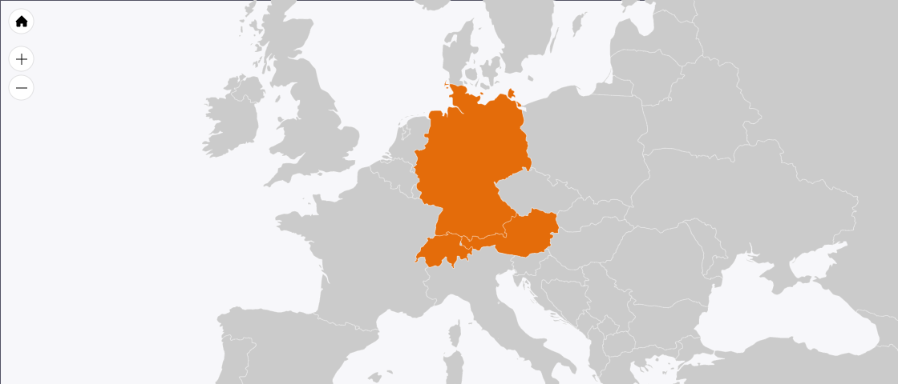
Kennzahlenauswertung 2023
Jahresbericht der zertifizierten
Gynäkologischen Krebszentren
Auditjahr 2022 / Kennzahlenjahr 2021
FAG-Z360 B
Gynäkologisches Krebszentrum Musterhausen

Slide 2
Jahresbericht Gynäkologische Krebszentren 2023 (Auditjahr 2022 / Kennzahlenjahr 2021)
Inhaltsverzeichnis
Einleitung ……………………………………………………………….……..…………………………………………………..…………………………….. Allgemeine Informationen ……………………………………….…………...……………………………………………………………………………... Stand des Zertifizierungssystems für Gynäkologische Krebszentren 2022 …………………………………………………………………………… Berücksichtigte Standorte …………………………………………………………………………………………………………………………………... Tumordokumentationssysteme in den Zentrumsstandorten ………………………………………………………………………………................... Basisdatenauswertung………………………………………………………………………………………………………………………………………. Kennzahlenauswertungen …………………………………............………………………………………………………..…………………...................... Kennzahl Nr. 1: Vorstellung Tumorkonferenz …………………….……………………………………………………….………….…….…................ Kennzahl Nr. 2: Psychoonkologische Betreuung (Gespräch ≥ 25 Min.).……….…...…………………………………………….…………………… Kennzahl Nr. 3: Beratung Sozialdienst …..……………………………………………………..……………………………....……….…….………….. Kennzahl Nr. 4: Anteil Studienpat. …………………………….…………………………………………….………………………….…….…............... Kennzahl Nr. 5: Gesamtfallzahl ……………………………...……………………………………………………………........................……............... Kennzahl Nr. 6a: Primärfälle ………………………..………………. …..………….………………………………….………….………….….............. Kennzahl Nr. 6b: Nicht Primärfälle ………………………..………………. …..………….………………………………….………….………….…..... Kennzahl Nr. 7: Operative Fälle ………………………...……………. …..………….………………………………….………….………….…………. Kennzahl Nr. 8: Angebot zur genetischen Testung (LL Ovar QI) .……………………………………………………………………………………… Kennzahl Nr. 9: Operatives Staging frühes Ovarialkarzinom (LL Ovar QI) ..………………………………………………………………………….. Kennzahl Nr. 10: Makroskopisch vollständige Resektion fortgeschrittenes Ovarialkarzinom (LL Ovar QI) ....………………………………..…... Kennzahl Nr. 11: Operation fortgeschrittenes Ovarialkarzinom durch Gynäkoonkologen (LL Ovar QI) …………................................................ Kennzahl Nr. 13: First-Line Chemotherapie fortgeschrittenes Ovarialkarzinom (LL Ovar QI) ..…………………………………………………….. Kennzahl Nr. 14: Angaben im Befundbericht bei Erstdiagnose und Tumorresektion (LL Zervix QI) ..……………………………………………... Kennzahl Nr. 15: Angaben im Befundbericht bei Lymphonodektomie (LL Zervix QI) ..……………………………................................................ Kennzahl Nr. 16: Zytologisches/histologisches LK-staging (LL Zervix QI) ..…………………………………………………………………………... Kennzahl Nr. 17: Brachytherapie als Bestandteil prim. Radio(chemo)therapie ………………………………………………………………………. Kennzahl Nr. 18: Histologische Sicherung Lokalrezidiv (LL Zervix QI) ………………………………………………………………………………... Kennzahl Nr. 19: Angaben im Befundbericht bei Erstdiagnose und Tumorresektion (LL Vulva QI) ...…………………………………………...… Kennzahl Nr. 20: Angaben im Befundbericht bei Lymphonodektomie (LL Vulva QI) ….…………………………………………………………….. Kennzahl Nr. 21: Durchführung inguinofemorales Staging (LL Vulva QI) ...…………………………………..………………………………………. Kennzahl Nr. 22: Sentinel Lymphknoten Biopsie (LL Vulva QI) ……………………………………………………................................................... Kennzahl Nr. 23: Systematische Lymphadenektomie bei Typ-I-Endometriumkarzinom (LL Endometrium QI) ..…………………………………. Kennzahl Nr. 24: Adjuvante Chemotherapie bei Typ-I-Endometriumkarzinom (LL Endometrium QI) ..……………………………………………. Kennzahl Nr. 25a: Hysterektomie ohne Morcellement bei auf den Uterus beschränktem Sarkom (im Zentrum) (LL Sarkom QI) …..…………. Kennzahl Nr. 25b: Hysterektomie ohne Morcellement bei auf den Uterus beschränktem Sarkom (außerhalb des Zentrums) (LL Sarkom QI) Impressum…………………………………………………………………………………………………………………………………………………….….. | 3 3 5 6 7 8 12 12 13 14 15 16 17 18 19 20 21 22 23 24 25 26 27 28 29 30 31 32 33 34 35 36 37 38

Slide 3
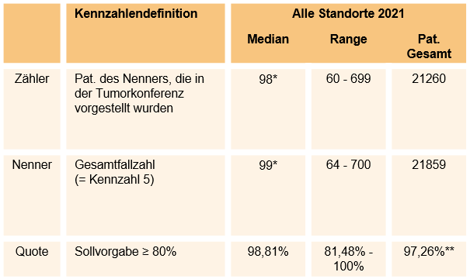
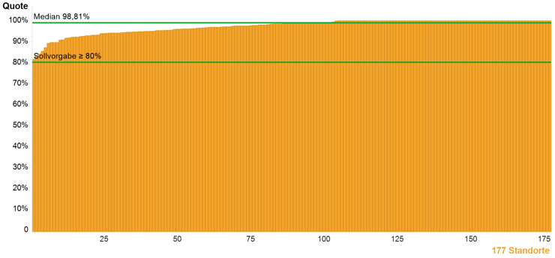
Jahresbericht Gynäkologische Krebszentren 2023 (Auditjahr 2022 / Kennzahlenjahr 2021)
Allgemeine Informationen
Qualitätsindikatoren der Leitlinie (LL QI):
In dem Inhaltsverzeichnis und in den jeweiligen Überschriften sind die Kennzahlen, die den Qualitätsindikatoren der evidenzbasierten Leitlinie entsprechen, besonders ausgewiesen. Die so gekennzeichneten Qualitätsindikatoren beruhen auf starken Empfehlungen der Leitlinien und wurden durch die Leitliniengruppen des Leitlinienprogramms Onkologie abgeleitet. Weiterführende Information: www.leitlinienprogramm-onkologie.de
Grunddaten Kennzahl:
Die Definition des Zählers, Nenners und die Sollvorgabe sind aus dem Kennzahlenbogen entnommen.
Die Angabe des Medians für Zähler und Nenner bezieht sich nicht auf ein bestehendes Zentrum, sondern gibt den Median aller Zähler der Kohorte und den Median aller Nenner der Kohorte wieder.
Unter Range ist der Wertebereich für Zähler, Nenner und Quote aller Zentren angegeben.
In der Spalte Pat. Gesamt sind die Summe aller gemäß der Kennzahl behandelten Pat. sowie die dazugehörige Quote dargestellt.
Diagramm:
Die x-Achse gibt die Anzahl der Zentren wieder, die y-Achse stellt den Wertebereich in Prozent oder eine Anzahl (z.B. Primärfälle) dar. Die Sollvorgabe ist als grüne waagerechte Linie dargestellt. Der Median, ebenfalls als grüne waagerechte Linie dargestellt, teilt die gesamte Gruppe in zwei gleich große Hälften.

Slide 4
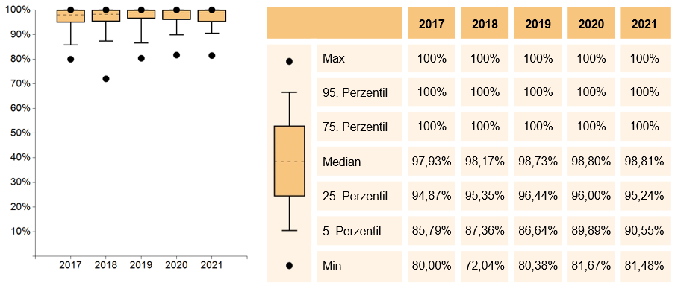
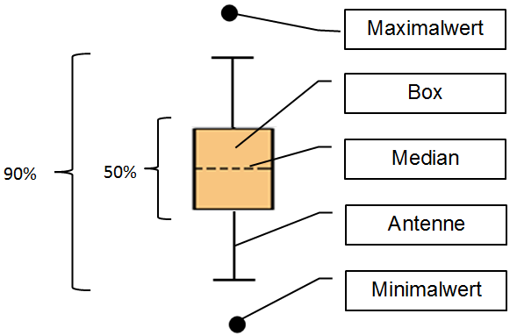
Jahresbericht Gynäkologische Krebszentren 2023 (Auditjahr 2022 / Kennzahlenjahr 2021)
Allgemeine Informationen
Kohortenentwicklung:
Die Kohortenentwicklung in den Jahren 2017, 2018, 2019, 2020 und 2021 wird mit Hilfe des Boxplot-Diagramms dargestellt.
Boxplot:
Ein Boxplot setzt sich aus einer Box mit Median, Antennen und Ausreißern zusammen. Innerhalb der Box befinden sich 50 Prozent der Zentren. Der Median teilt die gesamte Kohorte in zwei Hälften mit der gleichen Anzahl an Zentren. Die Antennen und die Box umfassen einen Bereich/Spannweite von 90 Prozent der Zentren. Die Extremwerte werden hier als Punkte abgebildet.
Zum Inhaltsverzeichnis

Slide 5
Jahresbericht Gynäkologische Krebszentren 2023 (Auditjahr 2022 / Kennzahlenjahr 2021)
Stand des Zertifizierungssystems für Gynäkologische Krebszentren 2022
 | 31.12.2022 | 31.12.2021 | 31.12.2020 | 31.12.2019 | 31.12.2018 | 31.12.2017
Laufende Verfahren | 10 | 7 | 8 | 12 | 4 | 10
Zertifizierte Zentren | 182 | 182 | 164 | 155 | 143 | 134
Zertifizierte Standorte | 182 | 183 | 165 | 156 | 145 | 136
Gynäkologische Krebszentren mit 1 Standort | 182 | 181 | 163 | 154 | 141 | 132
2 Standorte | 0 | 1 | 1 | 1 | 2 | 2
3 Standorte | 0 | 0 | 0 | 0 | 0 | 0
4 Standorte | 0 | 0 | 0 | 0 | 0 | 0
Zum Inhaltsverzeichnis

Slide 6
Jahresbericht Gynäkologische Krebszentren 2023 (Auditjahr 2022 / Kennzahlenjahr 2021)
Berücksichtigte Standorte
 | 31.12.2022 | 31.12.2021 | 31.12.2020 | 31.12.2019 | 31.12.2018 | 31.12.2017
Im Jahresbericht berücksichtigte Standorte | 177 | 169 | 162 | 149 | 139 | 128
entspricht | 97,3% | 92,3% | 98,8% | 95,5% | 95,9% | 94,1%
Primärfälle gesamt* | 16.272 | 15.254 | 14.986 | 13.762 | 12.937 | 12.087
Primärfälle pro Standort (Mittelwert)* | 92 | 90 | 92 | 92 | 93 | 94
Primärfälle pro Standort (Median)* | 76 | 75 | 78 | 78 | 77 | 76
* Die Zahlen basieren auf den im Jahresbericht aufgeführten Standorten.
Der vorliegende Jahresbericht betrachtet die im Zertifizierungssystem der Deutschen Krebsgesellschaft zertifizierten Gynäkologischen Krebszentren. Grundlage für die Diagramme des Jahresberichtes ist das Datenblatt.
In dem Jahresbericht sind 177 der 182 zertifizierten Zentrumstandorte enthalten. Ausgenommen sind 3 Standorte, die im Jahr 2022 zum ersten Mal zertifiziert wurden (Datenabbildung komplettes Kalenderjahr für Erstzertifizierungen nicht verpflichtend). Zudem wurde ein Standort nicht berücksichtigt, der 2022 kein Audit durchgeführt und auch kein Datenblatt eingereicht hat (Zertifikataussetzung im 1. Quartal 2023). Ein weiterer Standort erfüllte nicht die Fallzahlvorgaben bei Re-Zertifizierung und entschied sich gegen eine Auditdurchführung (Zertifikataussetzung bevorstehend). An 181 Standorten mit vorliegendem Datenblatt wurden insgesamt 16.535 Primärfälle mit Genitalmalignom behandelt. Eine aktuelle Übersicht aller zertifizierten Standorte ist unter www.oncomap.de abgebildet.
Die hier veröffentlichten Kennzahlen beziehen sich auf das Kennzahlenjahr 2021. Sie stellen für die 2022 durchgeführten Audits die Bewertungsgrundlage dar.
Zum Inhaltsverzeichnis

Slide 7
Jahresbericht Gynäkologische Krebszentren 2023 (Auditjahr 2022 / Kennzahlenjahr 2021)
Tumordokumentationssysteme in den Zentrumsstandorten
Die Angaben zum Tumordokumentationssystem wurden aus dem Datenblatt (Tabellenblatt Basisdaten) entnommen. Die Angabe von mehreren Systemen ist nicht möglich. Vielfach erfolgt eine Unterstützung durch die Krebsregister bzw. kann über ein bestimmtes Tumordokumentationssystem eine direkte Verbindung zum Krebsregister bestehen.
Legende:
Andere | System in ≤ 3 Standorten genutzt

Slide 8
Jahresbericht Gynäkologische Krebszentren 2023 (Auditjahr 2022 / Kennzahlenjahr 2021)
Basisdaten – Gesamtfallzahl (Primärfälle und Nicht-Primärfälle)
Gesamtfallzahl (Primärfälle und Nicht-Primärfälle)
Nicht-Primärfälle
(Pat. mit Rezidiv/ sek. Fernmetastasen)
Primärfälle
 | Gesamtfallzahl Gyn. Zentren | Primärfälle Gyn. Zentren | Nicht Primärfälle Gyn. Zentren
Ovarialkarzinom | 6.758 (30,92%) | 4.373 (26,87%) | 2.385 (42,69%)
Borderline Ovar | 1.147 (5,25%) | 1.088 (6,69%) | 59 (1,06%)
Zervixkarzinom | 3.595 (16,45%) | 2.809 (17,26%) | 786 (14,07%)
Endometrium-karzinom | 6.342 (29,01%) | 5.244 (32,23%) | 1.098 (19,65%)
Vulvakarzinom | 2.466 (11,28%) | 1.705 (10,48%) | 761 (13,62%)
Vaginalkarzinom | 345 (1,58%) | 252 (1,55%) | 93 (1,66%)
Sonstige* | 1.206 (5,52%) | 801 (4,92%) | 405 (7,25%)
Gesamtfallzahl | 21.859 (100%) | 16.272 (100%) | 5.587 (100%)
 | Inzidenz¹ Deutschland | Primärfälle Deutschland 2021² | Anteil 2021
Ovarialkarzinom | 7.319 | 4.453 | 60,84%
Borderline Ovar | - | 1.098 | -
Zervixkarzinom | 4.575 | 2.844 | 62,16%
Endometrium-karzinom | 11.266 | 5.341 | 47,40%
Vulvakarzinom | 3.293 | 1.727 | 52,44%
Vaginalkarzinom | 493 | 253 | 51,31%
Sonstige* | 891 | 819 | 91,91%
Primärfälle Deutschland 2020 | Anteil 2020
4.097 | 54,91%
876 | -
2.587 | 59,86%
4.633 | 42,66%
1.647 | 50,34%
194 | 41,02%
784 | 85,87%
¹ Zentrum für Krebsregisterdaten im Robert Koch-Institut, Inzidenz 2019,
² einschließlich Primärfälle, die sich nicht im Jahresbericht befinden (nur Deutschland)
Datenbankabfrage www.krebsdaten.de/abfrage. Stand: 13.09.2022
* Sonstige (u.a. Sarkome, Chorionkarzinome etc.)

Slide 9
Jahresbericht Gynäkologische Krebszentren 2023 (Auditjahr 2022 / Kennzahlenjahr 2021)
Basisdaten – Primärfälle und Nicht-Primärfälle¹
¹ Pat. mit Rezidiv/ sek. Fernmetastasen
 | Primärfälle
 |  | operiert | nicht operiert
 | Gesamt | Anzahl (in %) | Anzahl (in %)
Ovarialkarzinom | 4.373 (100%) | 3.730 (85,30%) | 643 (14,70%)
Borderline Ovar | 1.088 (100%) | 1.079 (99,17%) | 9 (0,83%)
Zervixkarzinom | 2.809 (100%) | 2.171 (77,29%) | 638 (22,71%)
Endometrium-karzinom | 5.244 (100%) | 4.844 (92,37%) | 400 (7,63%)
Vulvakarzinom | 1.705 (100%) | 1.494 (87,62%) | 211 (12,38%)
Vaginalkarzinom | 252 (100%) | 142 (56,35%) | 110 (43,65%)
Sonstige* | 801 (100%) | 707 (88,26%) | 94 (11,74%)
Summe | 16.272 | 14.167 | 2.105
 | Nicht Primärfälle
 |  | operiert | nicht operiert
 | Gesamt | Anzahl (in %) | Anzahl (in %)
Ovarialkarzinom | 2.385 (100%) | 521 (21,84%) | 1.864 (78,16%)
Borderline Ovar | 59 (100%) | 50 (84,75%) | 9 (15,25%)
Zervixkarzinom | 786 (100%) | 184 (23,41%) | 602 (76,59%)
Endometrium-karzinom | 1.098 (100%) | 339 (30,87%) | 759 (69,13%)
Vulvakarzinom | 761 (100%) | 447 (58,74%) | 314 (41,26%)
Vaginalkarzinom | 93 (100%) | 31 (33,33%) | 62 (66,67%)
Sonstige* | 405 (100%) | 168 (41,48%) | 237 (58,52%)
Summe | 5.587 | 1.740 | 3.847
* Sonstige (u.a. Sarkome, Chorionkarzinome etc.)
Zum Inhaltsverzeichnis

Slide 10
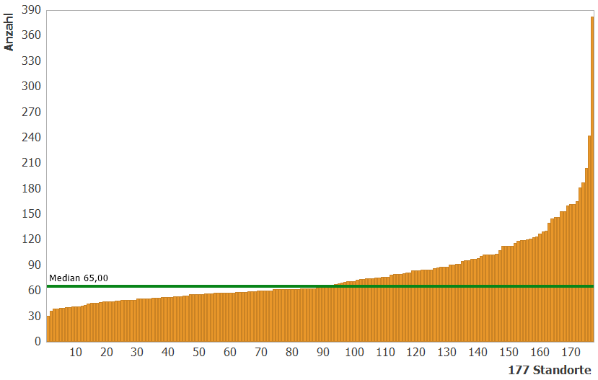
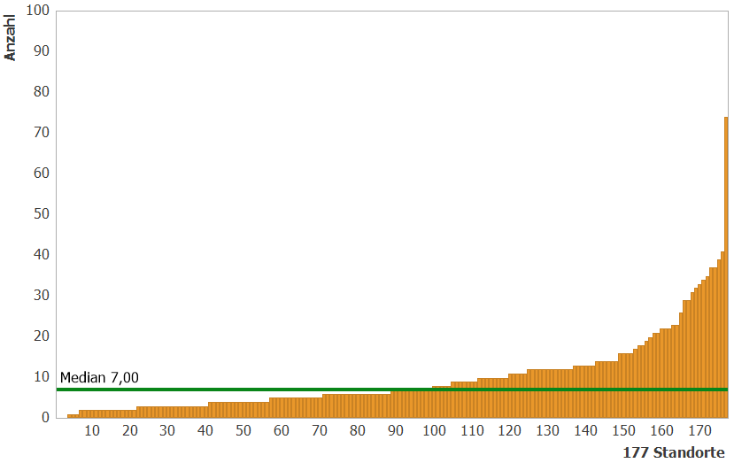
Jahresbericht Gynäkologische Krebszentren 2023 (Auditjahr 2022 / Kennzahlenjahr 2021)
Operative Fälle mit Genitalmalignom
Operative Primärfälle
Operative Nicht-Primärfälle (Pat. mit Rezidiv/ sek. Fernmetastasen)
 | 2017 | 2018 | 2019 | 2020 | 2021
Max | 342,00 | 328,00 | 371,00 | 395,00 | 383,00
95. Perzentil | 149,00 | 171,60 | 151,95 | 155,20 | 155,40
75. Perzentil | 97,00 | 93,00 | 92,00 | 92,00 | 92,00
Median | 71,00 | 70,00 | 67,00 | 66,00 | 65,00
25. Perzentil | 57,00 | 56,00 | 54,25 | 54,00 | 55,00
5. Perzentil | 44,00 | 41,40 | 40,00 | 40,00 | 42,00
Min | 36,00 | 30,00 | 33,00 | 29,00 | 31,00
 | 2017 | 2018 | 2019 | 2020 | 2021
Max | 92,00 | 89,00 | 92,00 | 76,00 | 74,00
95. Perzentil | 30,20 | 32,60 | 28,95 | 32,60 | 31,20
75. Perzentil | 13,00 | 13,00 | 12,00 | 12,00 | 12,00
Median | 9,00 | 8,00 | 8,00 | 8,00 | 7,00
25. Perzentil | 5,00 | 5,00 | 5,00 | 5,00 | 4,00
5. Perzentil | 2,00 | 2,00 | 2,00 | 2,00 | 2,00
Min | 0,00 | 1,00 | 0,00 | 0,00 | 0,00
Zum Inhaltsverzeichnis

Slide 11
Jahresbericht Gynäkologische Krebszentren 2023 (Auditjahr 2022 / Kennzahlenjahr 2021)
Basisdaten – Stadienverteilung Primärfälle Ovar und Zervix

Slide 12
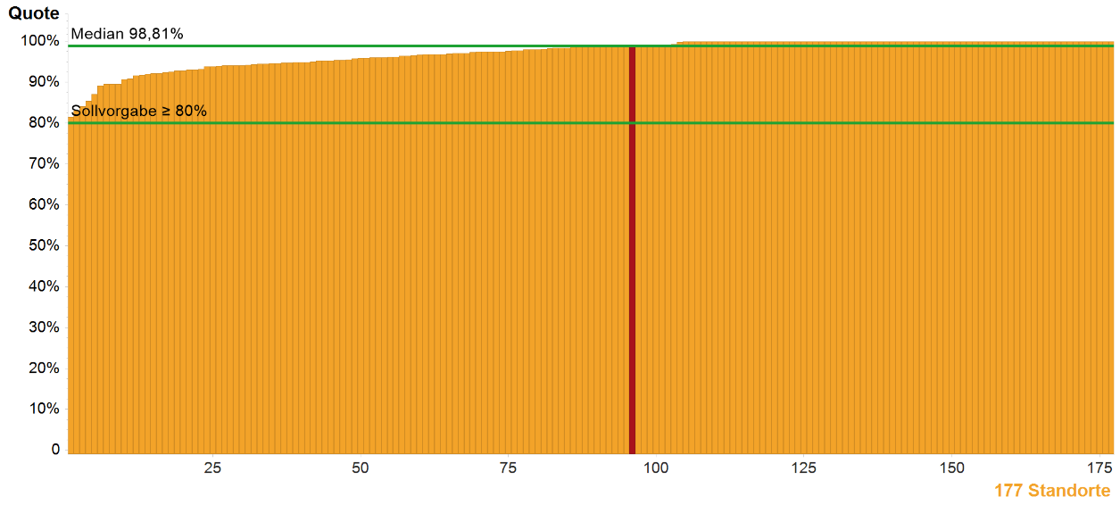
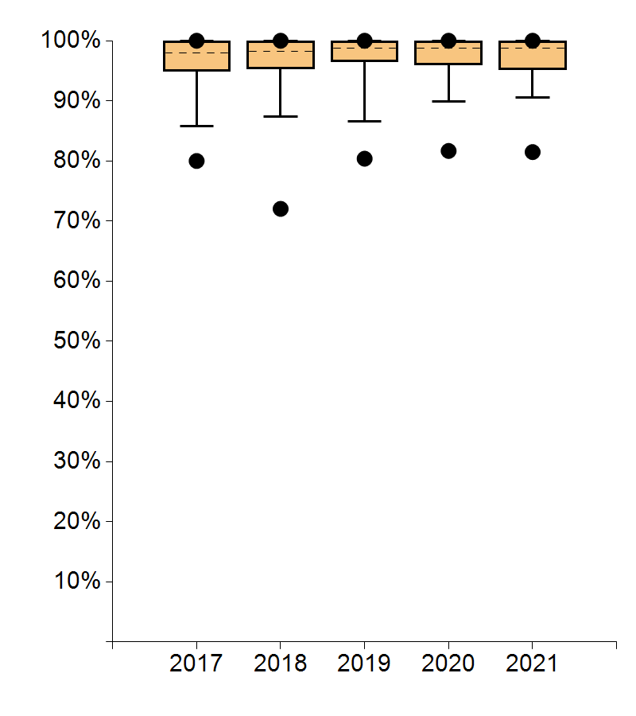
Jahresbericht Gynäkologische Krebszentren 2023 (Auditjahr 2022 / Kennzahlenjahr 2021)
1. Vorstellung Tumorkonferenz
 | Kennzahlendefinition | FAG-Z360 B
 |  | 2017 | 2018 | 2019 | 2020 | 2021
Zähler | Pat. des Nenners, die in der Tumorkonferenz vorgestellt wurden | 236 | 238 | 260 | 196 | 191
Nenner | Gesamtfallzahl (= Kennzahl 5) | 241 | 242 | 260 | 199 | 193
Quote | Sollvorgabe ≥ 80% | 97,93% | 98,35% | 100% | 98,49% | 98,96%
 |  | 2017 | 2018 | 2019 | 2020 | 2021
 | Max | 100% | 100% | 100% | 100% | 100%
 | 95. Perzentil | 100% | 100% | 100% | 100% | 100%
 | 75. Perzentil | 100% | 100% | 100% | 100% | 100%
 | Median | 97,93% | 98,17% | 98,73% | 98,80% | 98,81%
 | 25. Perzentil | 94,87% | 95,35% | 96,44% | 96,00% | 95,24%
 | 5. Perzentil | 85,79% | 87,36% | 86,64% | 89,89% | 90,55%
 | Min | 80,00% | 72,04% | 80,38% | 81,67% | 81,48%
Standorte mit auswertbaren Daten |  | Standorte innerhalb der Plausibilitätsgrenzen
Anzahl | % | Anzahl | %
177 | 100,00% | 177 | 100,00%
Anmerkungen:

Slide 13
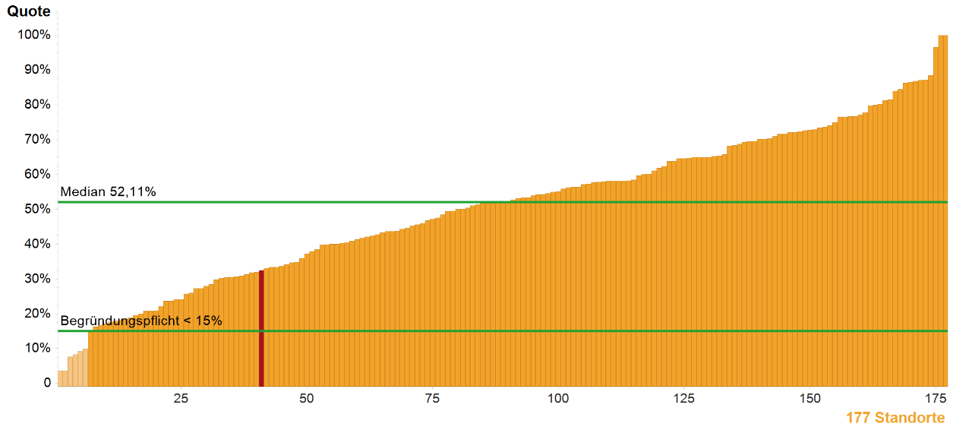
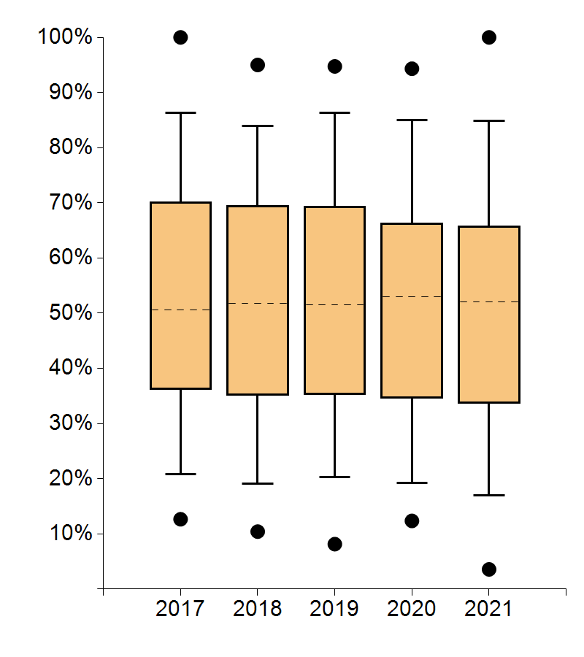
Jahresbericht Gynäkologische Krebszentren 2023 (Auditjahr 2022 / Kennzahlenjahr 2021)
2. Psychoonkologische Betreuung (Gespräch ≥ 25 Min.)
 | Kennzahlendefinition | FAG-Z360 B
 |  | 2017 | 2018 | 2019 | 2020 | 2021
Zähler | Pat. des Nenners, die ambulant oder stationär psychoonkologisch betreut wurden (Gespräch ≥ 25 Min.) | 60 | 68 | 57 | 62 | 68
Nenner | Gesamtfallzahl (= Kennzahl 5) | 206 | 194 | 179 | 212 | 209
Quote | Begründungspflicht* <15% | 29,13% | 35,05% | 31,84% | 29,25% | 32,54%
 |  | 2017 | 2018 | 2019 | 2020 | 2021
 | Max | 100% | 95,00% | 94,74% | 94,32% | 100%
 | 95. Perzentil | 86,35% | 83,98% | 86,35% | 84,98% | 84,82%
 | 75. Perzentil | 70,18% | 69,51% | 69,36% | 66,32% | 65,79%
 | Median | 50,63% | 51,81% | 51,49% | 52,94% | 52,11%
 | 25. Perzentil | 36,16% | 35,05% | 35,29% | 34,58% | 33,64%
 | 5. Perzentil | 20,77% | 19,05% | 20,27% | 19,20% | 17,04%
 | Min | 12,66% | 10,42% | 8,15% | 12,36% | 3,57%
Standorte mit auswertbaren Daten |  | Standorte innerhalb der Plausibilitätsgrenzen
Anzahl | % | Anzahl | %
177 | 100,00% | 171 | 96,61%
Anmerkungen:
* Bei Werten außerhalb der Plausibilitätsgrenze(n) besteht eine Begründungspflicht der Zentren.

Slide 14
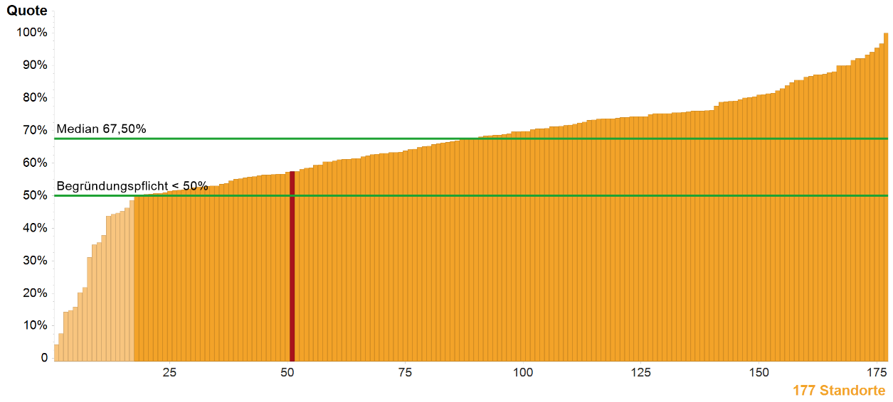
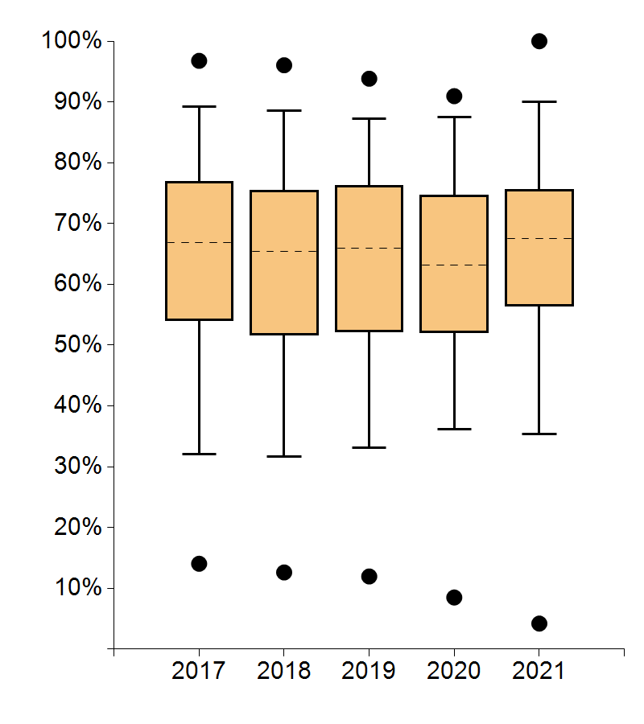
Jahresbericht Gynäkologische Krebszentren 2023 (Auditjahr 2022 / Kennzahlenjahr 2021)
3. Beratung Sozialdienst
 | Kennzahlendefinition | FAG-Z360 B
 |  | 2017 | 2018 | 2019 | 2020 | 2021
Zähler | Pat. des Nenners, die ambulant oder stationär durch den Sozialdienst beraten wurden | 135 | 100 | 86 | 108 | 120
Nenner | Gesamtfallzahl (= Kennzahl 5) | 206 | 194 | 179 | 212 | 209
Quote | Begründungspflicht* <50% | 65,53% | 51,55% | 48,04% | 50,94% | 57,42%
 |  | 2017 | 2018 | 2019 | 2020 | 2021
 | Max | 96,77% | 96,04% | 93,83% | 90,96% | 100%
 | 95. Perzentil | 89,23% | 88,51% | 87,22% | 87,46% | 90,02%
 | 75. Perzentil | 76,92% | 75,53% | 76,22% | 74,70% | 75,58%
 | Median | 66,83% | 65,43% | 65,91% | 63,16% | 67,50%
 | 25. Perzentil | 54,06% | 51,61% | 52,21% | 52,09% | 56,38%
 | 5. Perzentil | 32,00% | 31,69% | 33,13% | 36,20% | 35,43%
 | Min | 14,05% | 12,62% | 11,96% | 8,50% | 4,21%
Standorte mit auswertbaren Daten |  | Standorte innerhalb der Plausibilitätsgrenzen
Anzahl | % | Anzahl | %
177 | 100,00% | 160 | 90,40%
Anmerkungen:
* Bei Werten außerhalb der Plausibilitätsgrenze(n) besteht eine Begründungspflicht der Zentren.

Slide 15
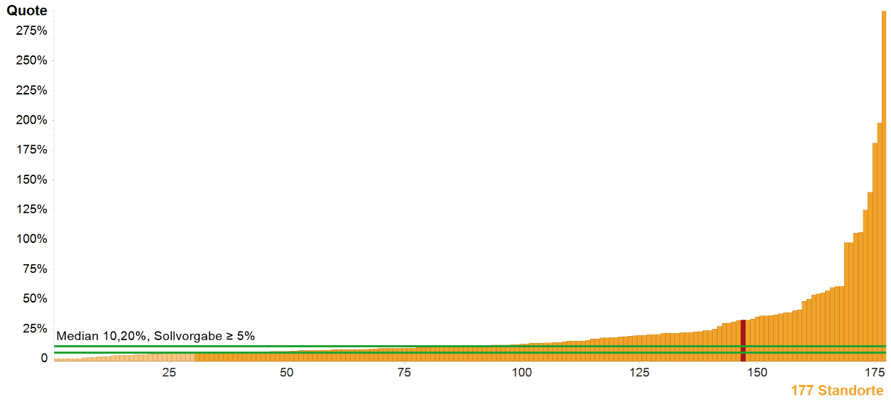
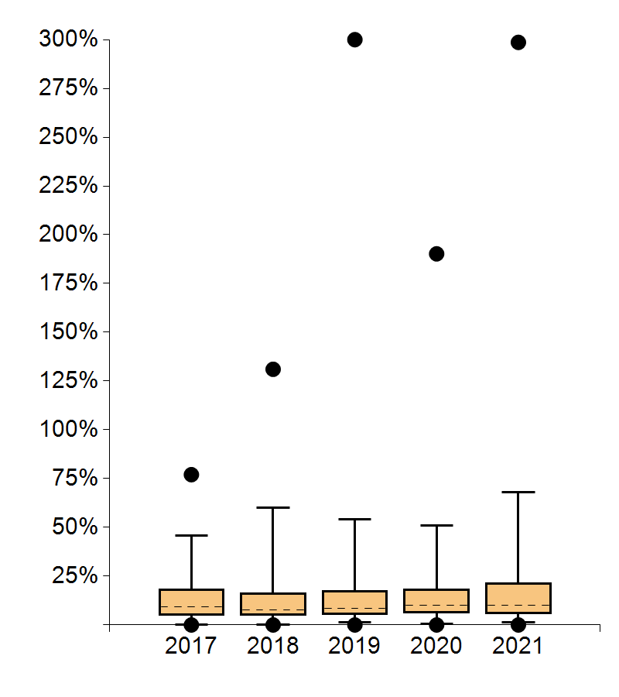
Jahresbericht Gynäkologische Krebszentren 2023 (Auditjahr 2022 / Kennzahlenjahr 2021)
4. Anteil Studienpat.
 | Kennzahlendefinition | FAG-Z360 B
 |  | 2017 | 2018 | 2019 | 2020 | 2021
Zähler | Pat., die in eine Studie mit Ethikvotum eingebracht wurden | 3 | 9 | 15 | 12 | 43
Nenner | Primärfälle (= Kennzahl 6a) | 113 | 135 | 159 | 126 | 132
Quote | Sollvorgabe ≥ 5% | 2,65% | 6,67% | 9,43% | 9,52% | 32,58%
 |  | 2017 | 2018 | 2019 | 2020 | 2021
 | Max | 77,03% | 131,05% | 300,00% | 190,22% | 298,61%
 | 95. Perzentil | 45,66% | 59,97% | 54,16% | 51,00% | 68,09%
 | 75. Perzentil | 18,32% | 16,44% | 17,54% | 18,39% | 21,57%
 | Median | 9,21% | 7,69% | 8,60% | 10,26% | 10,20%
 | 25. Perzentil | 5,04% | 5,00% | 5,29% | 6,25% | 5,88%
 | 5. Perzentil | 0,00% | 0,00% | 1,39% | 0,49% | 1,45%
 | Min | 0,00% | 0,00% | 0,00% | 0,00% | 0,00%
Standorte mit auswertbaren Daten |  | Standorte innerhalb der Plausibilitätsgrenzen
Anzahl | % | Anzahl | %
177 | 100,00% | 147 | 83,05%
Anmerkungen:

Slide 16
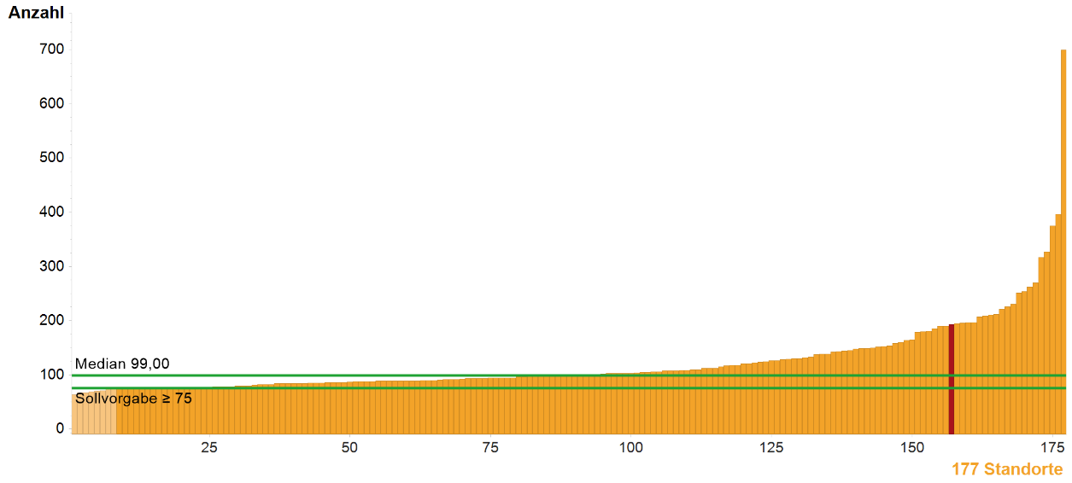
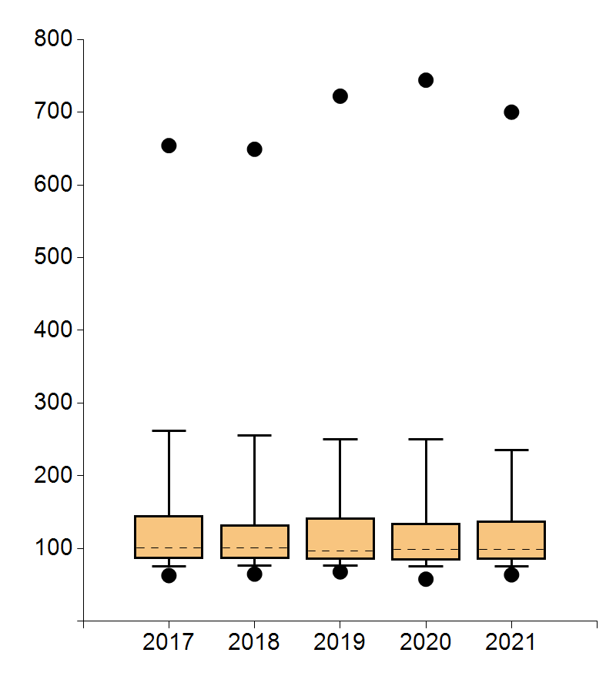
Jahresbericht Gynäkologische Krebszentren 2023 (Auditjahr 2022 / Kennzahlenjahr 2021)
5. Gesamtfallzahl
 | Kennzahlendefinition | FAG-Z360 B
 |  | 2017 | 2018 | 2019 | 2020 | 2021
Anzahl | Gesamtfallzahl | 241 | 242 | 260 | 199 | 193
 | Sollvorgabe ≥ 75
 |  | 2017 | 2018 | 2019 | 2020 | 2021
 | Max | 654,00 | 649,00 | 722,00 | 744,00 | 700,00
 | 95. Perzentil | 262,00 | 255,80 | 250,70 | 250,00 | 235,00
 | 75. Perzentil | 145,50 | 133,00 | 141,75 | 135,00 | 138,00
 | Median | 101,00 | 101,00 | 97,00 | 99,00 | 99,00
 | 25. Perzentil | 86,00 | 86,00 | 85,00 | 84,00 | 85,00
 | 5. Perzentil | 75,90 | 76,40 | 77,05 | 75,00 | 75,00
 | Min | 63,00 | 65,00 | 68,00 | 58,00 | 64,00
Standorte mit auswertbaren Daten |  | Standorte innerhalb der Plausibilitätsgrenzen
Anzahl | % | Anzahl | %
177 | 100,00% | 169 | 95,48%
Anmerkungen:

Slide 17
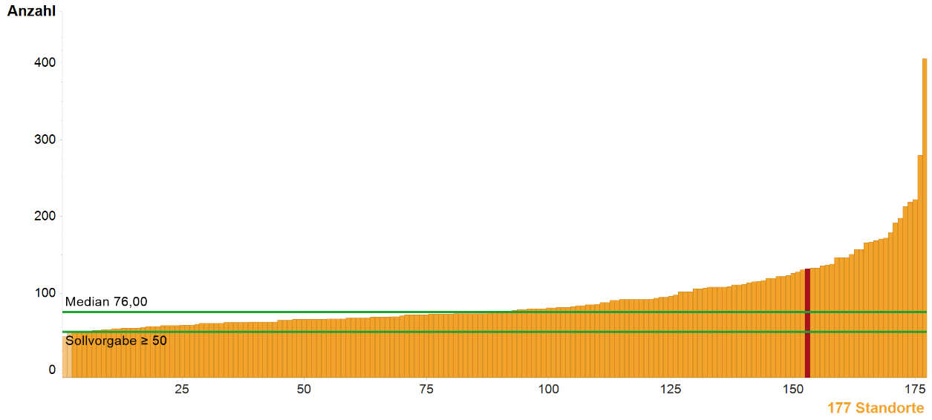
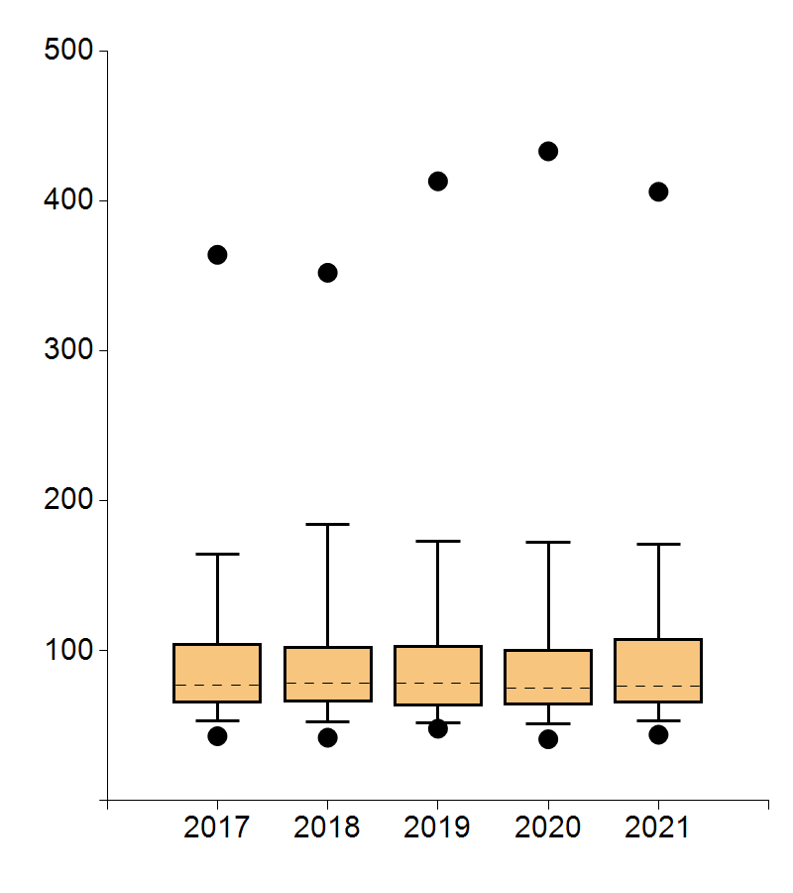
Jahresbericht Gynäkologische Krebszentren 2023 (Auditjahr 2022 / Kennzahlenjahr 2021)
6a. Primärfälle
 | Kennzahlendefinition | FAG-Z360 B
 |  | 2017 | 2018 | 2019 | 2020 | 2021
Anzahl | Primärfälle | 113 | 135 | 159 | 126 | 132
 | Sollvorgabe ≥ 50
 |  | 2017 | 2018 | 2019 | 2020 | 2021
 | Max | 364,00 | 352,00 | 413,00 | 433,00 | 406,00
 | 95. Perzentil | 164,20 | 184,20 | 172,95 | 172,20 | 171,20
 | 75. Perzentil | 105,00 | 103,00 | 103,50 | 101,00 | 108,00
 | Median | 77,00 | 78,00 | 78,00 | 75,00 | 76,00
 | 25. Perzentil | 65,00 | 66,00 | 63,00 | 64,00 | 65,00
 | 5. Perzentil | 52,90 | 52,80 | 52,00 | 51,00 | 53,00
 | Min | 43,00 | 42,00 | 48,00 | 41,00 | 44,00
Standorte mit auswertbaren Daten |  | Standorte innerhalb der Plausibilitätsgrenzen
Anzahl | % | Anzahl | %
177 | 100,00% | 175 | 98,87%
Anmerkungen:

Slide 18
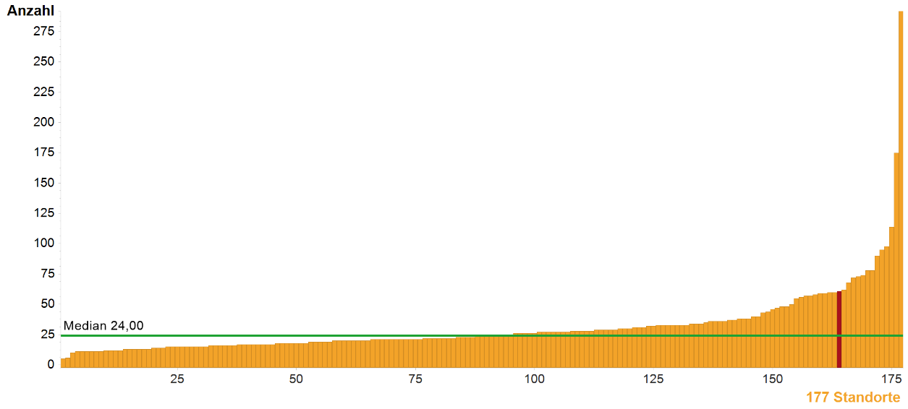
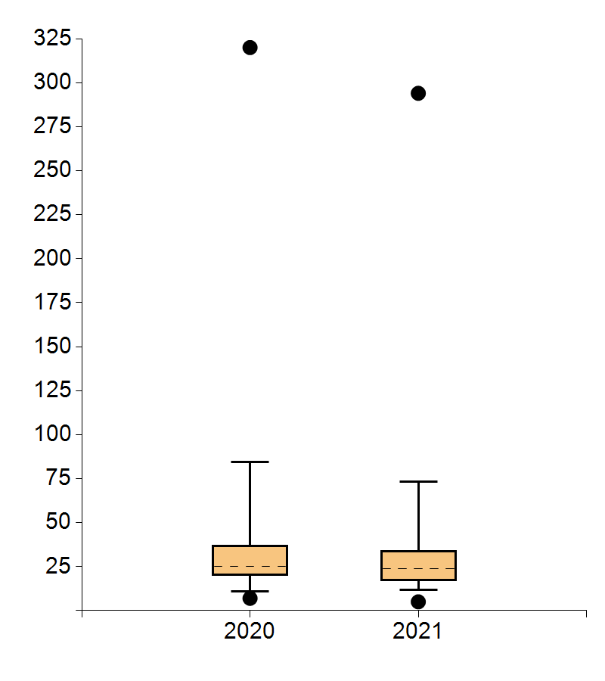
Jahresbericht Gynäkologische Krebszentren 2023 (Auditjahr 2022 / Kennzahlenjahr 2021)
6b. Nicht Primärfälle
 | Kennzahlendefinition | FAG-Z360 B
 |  | 2017 | 2018 | 2019 | 2020 | 2021
Anzahl | Nicht Primärfälle | k.A. | k.A. | k.A. | 73 | 61
 | Keine Sollvorgabe
 |  | 2017 | 2018 | 2019 | 2020 | 2021
 | Max | ----- | ----- | ----- | 320,00 | 294,00
 | 95. Perzentil | ----- | ----- | ----- | 84,60 | 73,20
 | 75. Perzentil | ----- | ----- | ----- | 37,00 | 34,00
 | Median | ----- | ----- | ----- | 25,00 | 24,00
 | 25. Perzentil | ----- | ----- | ----- | 20,00 | 17,00
 | 5. Perzentil | ----- | ----- | ----- | 11,00 | 11,80
 | Min | ----- | ----- | ----- | 7,00 | 5,00
Standorte mit auswertbaren Daten |  | Standorte innerhalb der Plausibilitätsgrenzen
Anzahl | % | Anzahl | %
177 | 100,00% | ----- | -----
Anmerkungen:

Slide 19
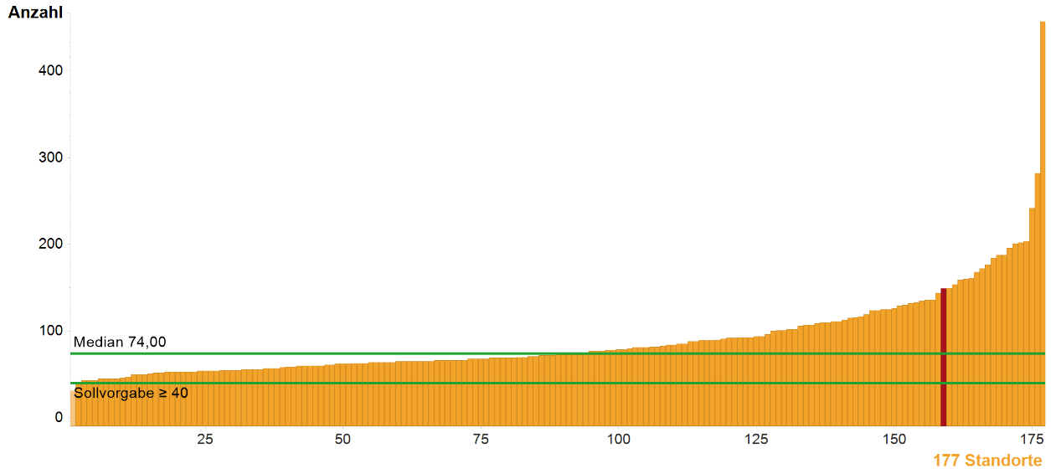
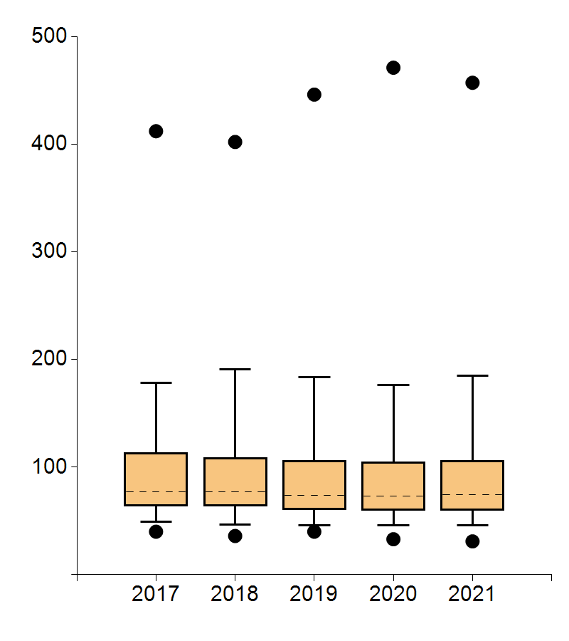
Jahresbericht Gynäkologische Krebszentren 2023 (Auditjahr 2022 / Kennzahlenjahr 2021)
7. Operative Fälle
 | Kennzahlendefinition | FAG-Z360 B
 |  | 2017 | 2018 | 2019 | 2020 | 2021
Anzahl | Operative Fälle | 112 | 134 | 170 | 133 | 149
 | Sollvorgabe ≥ 40
 |  | 2017 | 2018 | 2019 | 2020 | 2021
 | Max | 412,00 | 402,00 | 446,00 | 471,00 | 457,00
 | 95. Perzentil | 178,10 | 190,80 | 183,55 | 176,00 | 184,80
 | 75. Perzentil | 113,50 | 109,00 | 106,00 | 105,00 | 106,00
 | Median | 77,00 | 77,00 | 73,50 | 73,00 | 74,00
 | 25. Perzentil | 64,00 | 64,00 | 60,25 | 60,00 | 60,00
 | 5. Perzentil | 48,90 | 46,40 | 46,05 | 46,00 | 45,80
 | Min | 40,00 | 36,00 | 40,00 | 33,00 | 31,00
Standorte mit auswertbaren Daten |  | Standorte innerhalb der Plausibilitätsgrenzen
Anzahl | % | Anzahl | %
177 | 100,00% | 176 | 99,44%
Anmerkungen:

Slide 20
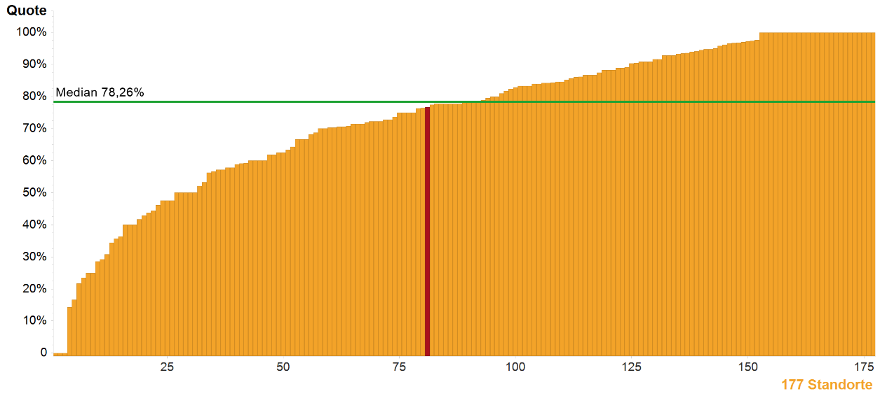
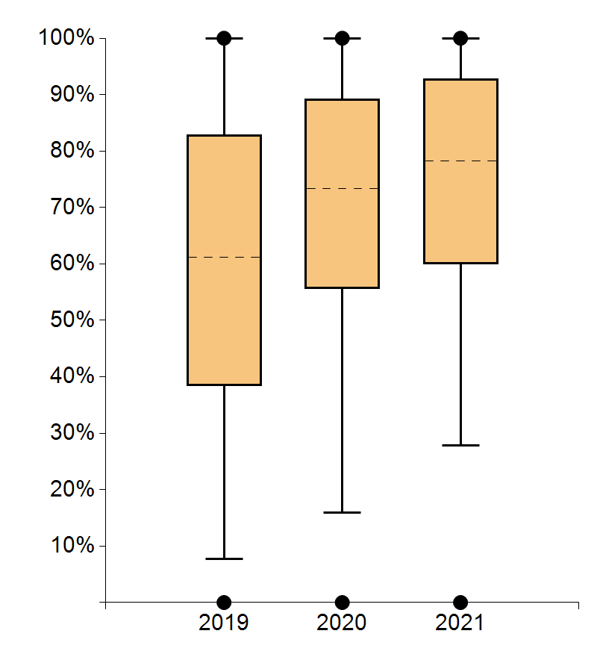
Jahresbericht Gynäkologische Krebszentren 2023 (Auditjahr 2022 / Kennzahlenjahr 2021)
8. Angebot zur genetischen Testung (LL Ovar QI)
 | Kennzahlendefinition | FAG-Z360 B
 |  | 2017 | 2018 | 2019 | 2020 | 2021
Zähler | Primärfälle des Nenners mit Angebot genetische Testung | k.A. | k.A. | 41 | 34 | 33
Nenner | Primärfälle Ovarialkarzinom | k.A. | k.A. | 41 | 34 | 43
Quote | Keine Sollvorgabe | k.A. | k.A. | 100% | 100% | 76,74%
 |  | 2017 | 2018 | 2019 | 2020 | 2021
 | Max | ----- | ----- | 100% | 100% | 100%
 | 95. Perzentil | ----- | ----- | 100% | 100% | 100%
 | 75. Perzentil | ----- | ----- | 82,86% | 89,19% | 92,86%
 | Median | ----- | ----- | 61,11% | 73,33% | 78,26%
 | 25. Perzentil | ----- | ----- | 38,46% | 55,56% | 60,00%
 | 5. Perzentil | ----- | ----- | 7,69% | 15,90% | 27,86%
 | Min | ----- | ----- | 0,00% | 0,00% | 0,00%
Standorte mit auswertbaren Daten |  | Standorte innerhalb der Plausibilitätsgrenzen
Anzahl | % | Anzahl | %
177 | 100,00% | ----- | -----
Anmerkungen:

Slide 21
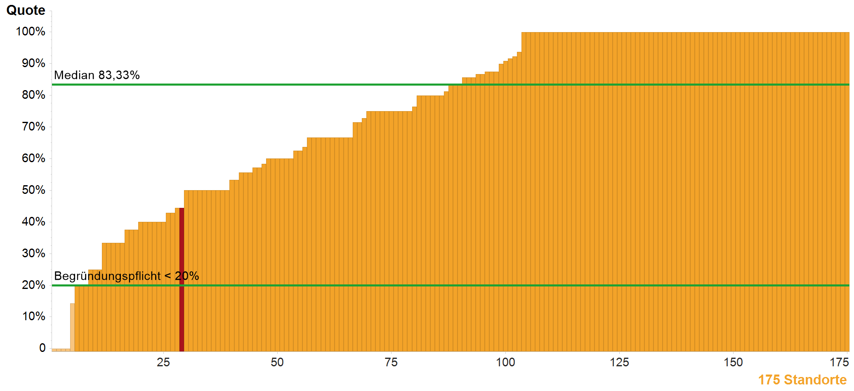
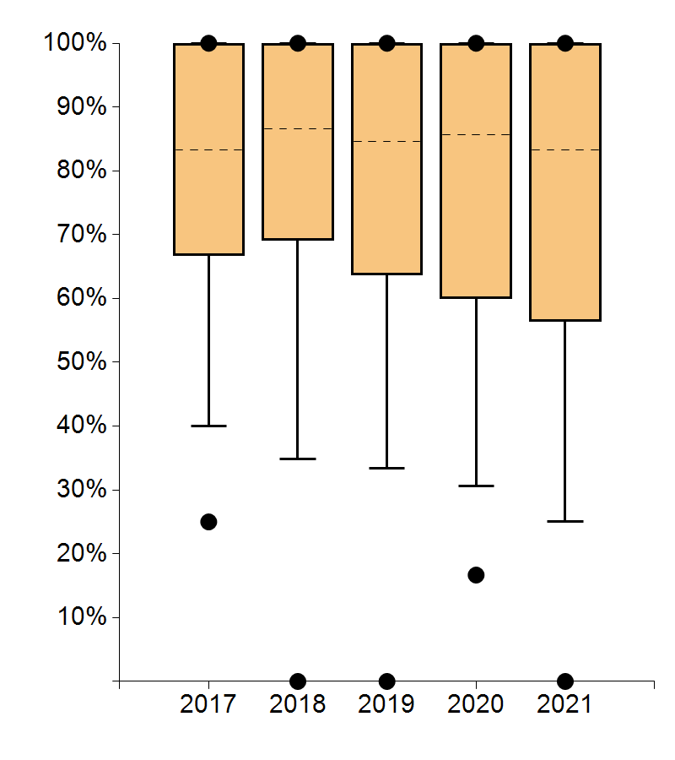
Jahresbericht Gynäkologische Krebszentren 2023 (Auditjahr 2022 / Kennzahlenjahr 2021)
9. Operatives Staging frühes Ovarialkarzinom (LL Ovar QI)
 | Kennzahlendefinition | FAG-Z360 B
 |  | 2017 | 2018 | 2019 | 2020 | 2021
Zähler | Primärfälle des Nenners mit operativem Staging (Def. siehe Kennzahlenbogen) | 4 | 11 | 13 | 13 | 4
Nenner | Operative Primärfälle Ovarialkarzinom FIGO I – IIIA | 5 | 11 | 14 | 17 | 9
Quote | Begründungspflicht* <20% | 80,00% | 100% | 92,86% | 76,47% | 44,44%
 |  | 2017 | 2018 | 2019 | 2020 | 2021
 | Max | 100% | 100% | 100% | 100% | 100%
 | 95. Perzentil | 100% | 100% | 100% | 100% | 100%
 | 75. Perzentil | 100% | 100% | 100% | 100% | 100%
 | Median | 83,33% | 86,61% | 84,62% | 85,71% | 83,33%
 | 25. Perzentil | 66,67% | 69,17% | 63,64% | 60,00% | 56,35%
 | 5. Perzentil | 40,00% | 34,79% | 33,33% | 30,59% | 25,00%
 | Min | 25,00% | 0,00% | 0,00% | 16,67% | 0,00%
Standorte mit auswertbaren Daten |  | Standorte innerhalb der Plausibilitätsgrenzen
Anzahl | % | Anzahl | %
175 | 98,87% | 170 | 97,14%
Anmerkungen:
* Bei Werten außerhalb der Plausibilitätsgrenze(n) besteht eine Begründungspflicht der Zentren.

Slide 22
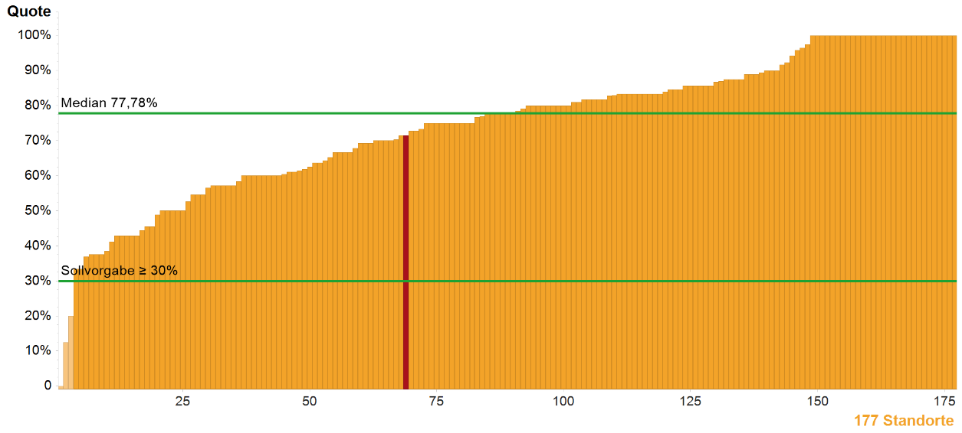
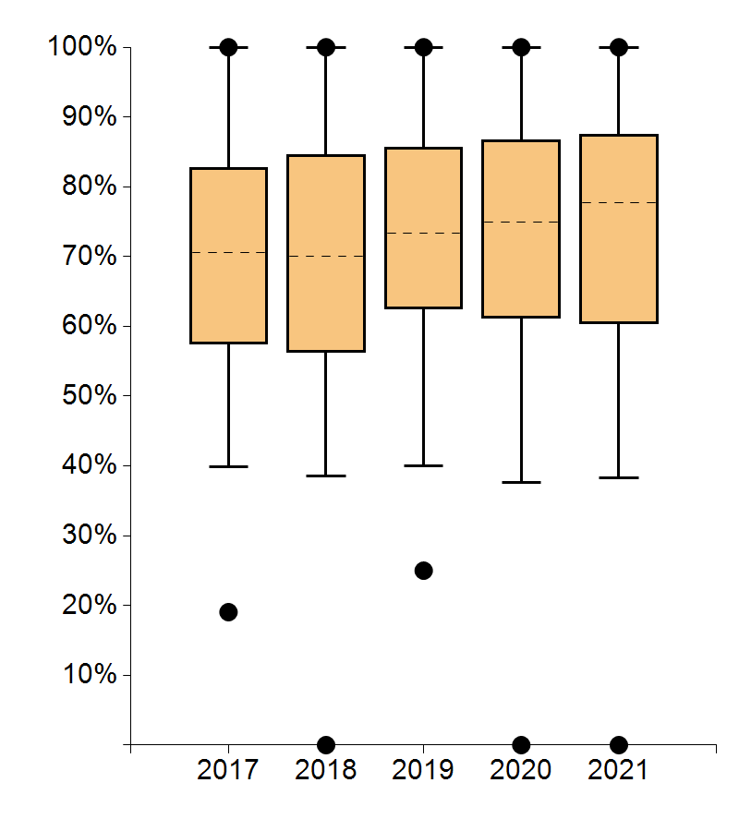
Jahresbericht Gynäkologische Krebszentren 2023 (Auditjahr 2022 / Kennzahlenjahr 2021)
10. Makroskopisch vollständige Resektion fortgeschrittenes Ovarialkarzinom (LL Ovar QI)
 | Kennzahlendefinition | FAG-Z360 B
 |  | 2017 | 2018 | 2019 | 2020 | 2021
Zähler | Primärfälle des Nenners mit makroskopisch vollständiger Resektion | 9 | 8 | 12 | 5 | 10
Nenner | Operative Primärfälle Ovarialkarzinom FIGO IIB-IV | 19 | 18 | 23 | 11 | 14
Quote | Sollvorgabe ≥ 30% | 47,37% | 44,44% | 52,17% | 45,45% | 71,43%
 |  | 2017 | 2018 | 2019 | 2020 | 2021
 | Max | 100% | 100% | 100% | 100% | 100%
 | 95. Perzentil | 100% | 100% | 100% | 100% | 100%
 | 75. Perzentil | 82,74% | 84,62% | 85,71% | 86,67% | 87,50%
 | Median | 70,59% | 70,00% | 73,33% | 75,00% | 77,78%
 | 25. Perzentil | 57,52% | 56,25% | 62,50% | 61,16% | 60,42%
 | 5. Perzentil | 39,87% | 38,50% | 40,00% | 37,63% | 38,27%
 | Min | 19,05% | 0,00% | 25,00% | 0,00% | 0,00%
Standorte mit auswertbaren Daten |  | Standorte innerhalb der Plausibilitätsgrenzen
Anzahl | % | Anzahl | %
177 | 100,00% | 174 | 98,31%
Anmerkungen:

Slide 23
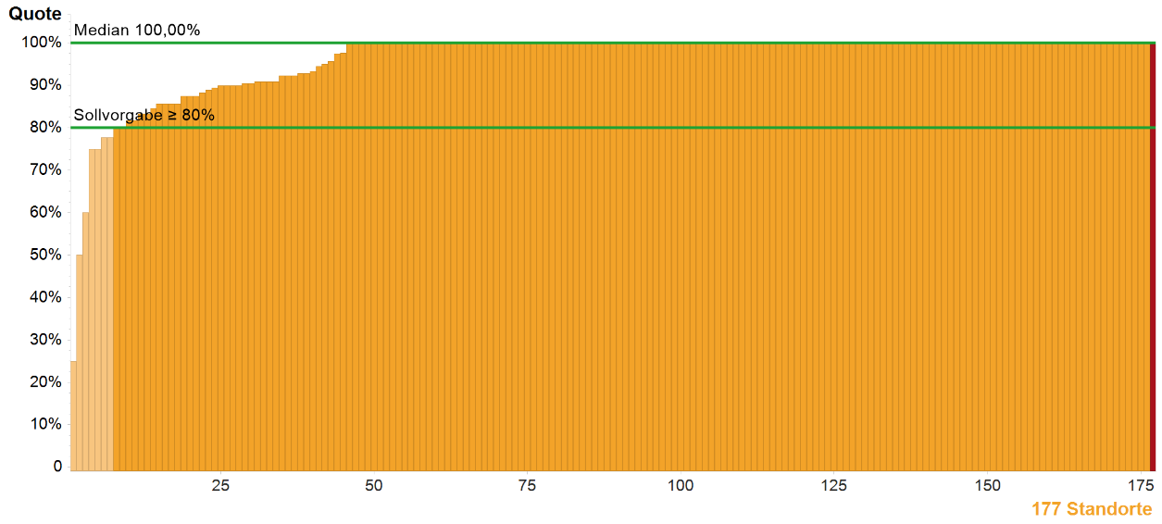
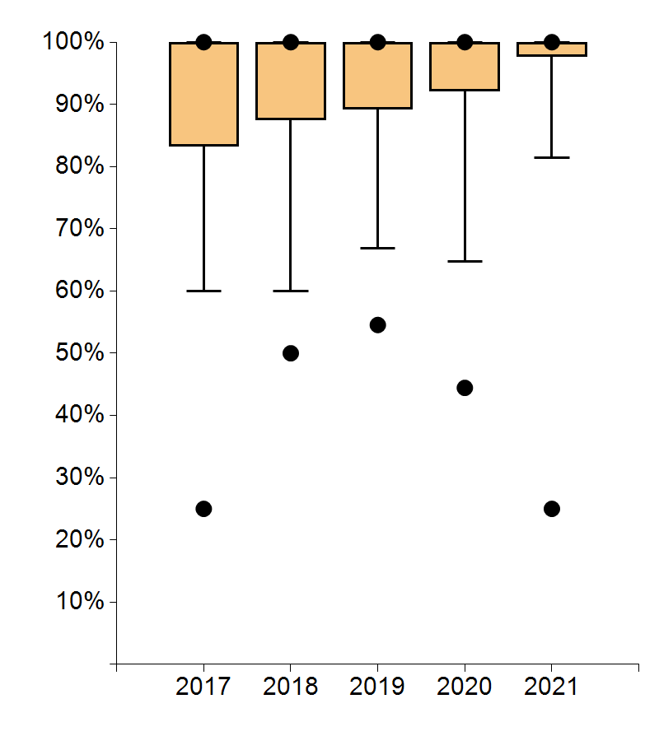
Jahresbericht Gynäkologische Krebszentren 2023 (Auditjahr 2022 / Kennzahlenjahr 2021)
11. Operation fortgeschrittenes Ovarialkarzinom durch Gynäkoonkologen (LL Ovar QI)
 | Kennzahlendefinition | FAG-Z360 B
 |  | 2017 | 2018 | 2019 | 2020 | 2021
Zähler | Primärfälle des Nenners, deren definitive operative Therapie durch einen Gynäkoonkologen durchgeführt wurde | 14 | 16 | 16 | 11 | 14
Nenner | Operative Primärfälle Ovarialkarzinom FIGO IIB-IV nach Abschluss der operativen Therapie | 19 | 18 | 23 | 11 | 14
Quote | Sollvorgabe ≥ 80% | 73,68% | 88,89% | 69,57% | 100% | 100%
 |  | 2017 | 2018 | 2019 | 2020 | 2021
 | Max | 100% | 100% | 100% | 100% | 100%
 | 95. Perzentil | 100% | 100% | 100% | 100% | 100%
 | 75. Perzentil | 100% | 100% | 100% | 100% | 100%
 | Median | 100% | 100% | 100% | 100% | 100%
 | 25. Perzentil | 83,33% | 87,50% | 89,17% | 92,15% | 97,67%
 | 5. Perzentil | 59,93% | 60,00% | 66,82% | 64,70% | 81,46%
 | Min | 25,00% | 50,00% | 54,55% | 44,44% | 25,00%
Standorte mit auswertbaren Daten |  | Standorte innerhalb der Plausibilitätsgrenzen
Anzahl | % | Anzahl | %
177 | 100,00% | 170 | 96,05%
Anmerkungen:

Slide 24
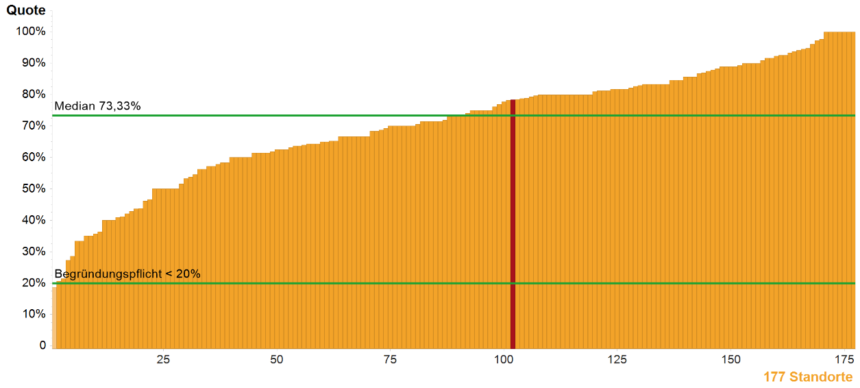
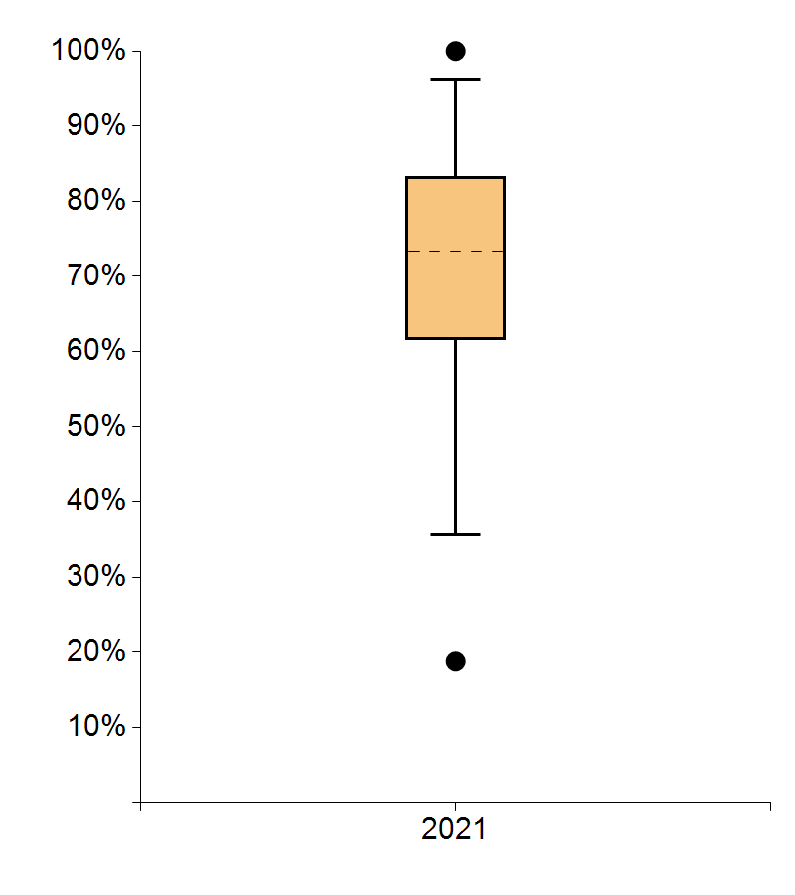
Jahresbericht Gynäkologische Krebszentren 2023 (Auditjahr 2022 / Kennzahlenjahr 2021)
13. First-Line Chemotherapie fortgeschrittenes Ovarialkarzinom (LL Ovar QI)
 | Kennzahlendefinition | FAG-Z360 B
 |  | 2017 | 2018 | 2019 | 2020 | 2021
Zähler | Primärfälle des Nenners mit First-Line Chemotherapie mit Carboplatin u. Paclitaxel | k.A. | k.A. | k.A. | k.A. | 29
Nenner | Primärfälle Ovarialkarzinom FIGO IIA-IV | k.A. | k.A. | k.A. | k.A. | 37
Quote | Begründungspflicht* <20% | k.A. | k.A. | k.A. | k.A. | 78,38%
 |  | 2017 | 2018 | 2019 | 2020 | 2021
 | Max | ----- | ----- | ----- | ----- | 100%
 | 95. Perzentil | ----- | ----- | ----- | ----- | 96,24%
 | 75. Perzentil | ----- | ----- | ----- | ----- | 83,33%
 | Median | ----- | ----- | ----- | ----- | 73,33%
 | 25. Perzentil | ----- | ----- | ----- | ----- | 61,54%
 | 5. Perzentil | ----- | ----- | ----- | ----- | 35,60%
 | Min | ----- | ----- | ----- | ----- | 18,75%
Standorte mit auswertbaren Daten |  | Standorte innerhalb der Plausibilitätsgrenzen
Anzahl | % | Anzahl | %
177 | 100,00% | 176 | 99,44%
Anmerkungen:
* Bei Werten außerhalb der Plausibilitätsgrenze(n) besteht eine Begründungspflicht der Zentren.

Slide 25
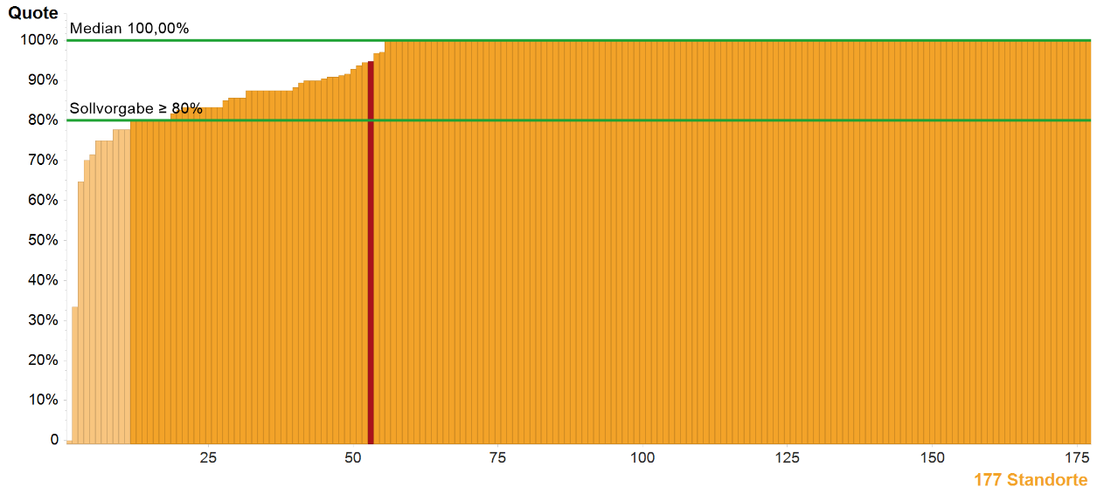
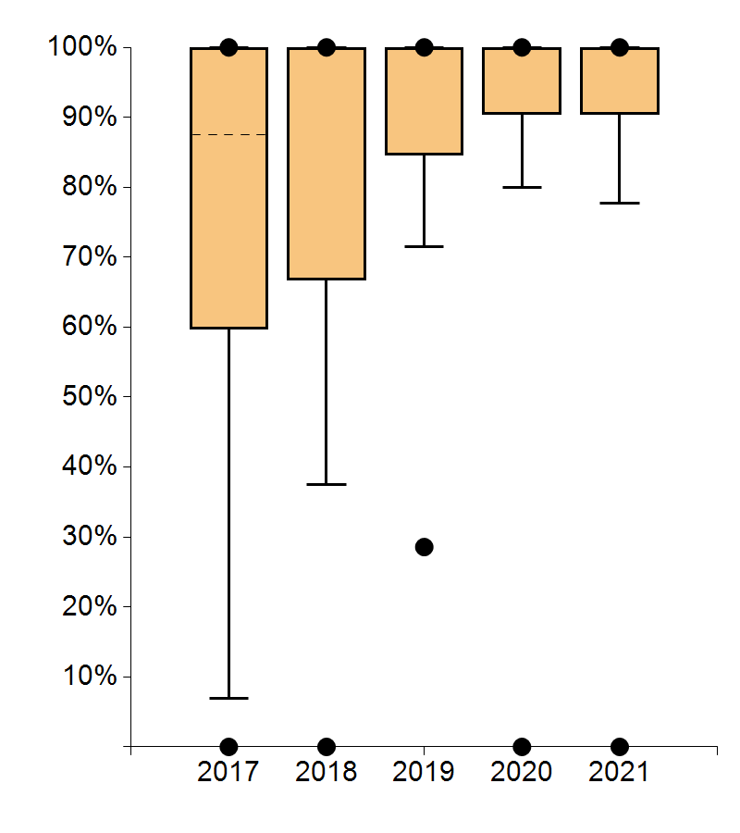
Jahresbericht Gynäkologische Krebszentren 2023 (Auditjahr 2022 / Kennzahlenjahr 2021)
14. Angaben im Befundbericht bei Erstdiagnose und Tumorresektion (LL Zervix QI)
 | Kennzahlendefinition | FAG-Z360 B
 |  | 2017 | 2018 | 2019 | 2020 | 2021
Zähler | Primärfälle des Nenners mit vollständigen Angaben im Befundbericht (Def. siehe Kennzahlenbogen) | 0 | 9 | 15 | 21 | 18
Nenner | Operative Primärfälle Zervixkarzinom und Tumorresektion | 15 | 16 | 15 | 24 | 19
Quote | Sollvorgabe ≥ 80% | 0,00% | 56,25% | 100% | 87,50% | 94,74%
 |  | 2017 | 2018 | 2019 | 2020 | 2021
 | Max | 100% | 100% | 100% | 100% | 100%
 | 95. Perzentil | 100% | 100% | 100% | 100% | 100%
 | 75. Perzentil | 100% | 100% | 100% | 100% | 100%
 | Median | 87,50% | 100% | 100% | 100% | 100%
 | 25. Perzentil | 59,73% | 66,67% | 84,62% | 90,36% | 90,48%
 | 5. Perzentil | 6,98% | 37,50% | 71,43% | 80,00% | 77,78%
 | Min | 0,00% | 0,00% | 28,57% | 0,00% | 0,00%
Standorte mit auswertbaren Daten |  | Standorte innerhalb der Plausibilitätsgrenzen
Anzahl | % | Anzahl | %
177 | 100,00% | 166 | 93,79%
Anmerkungen:

Slide 26
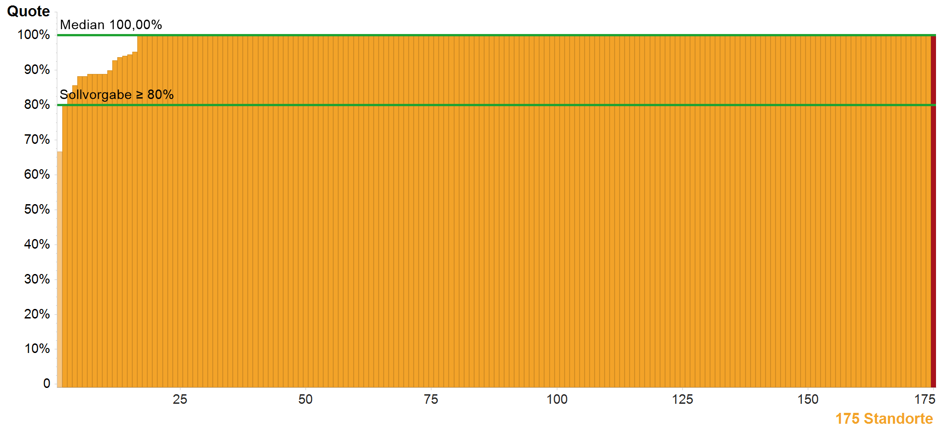
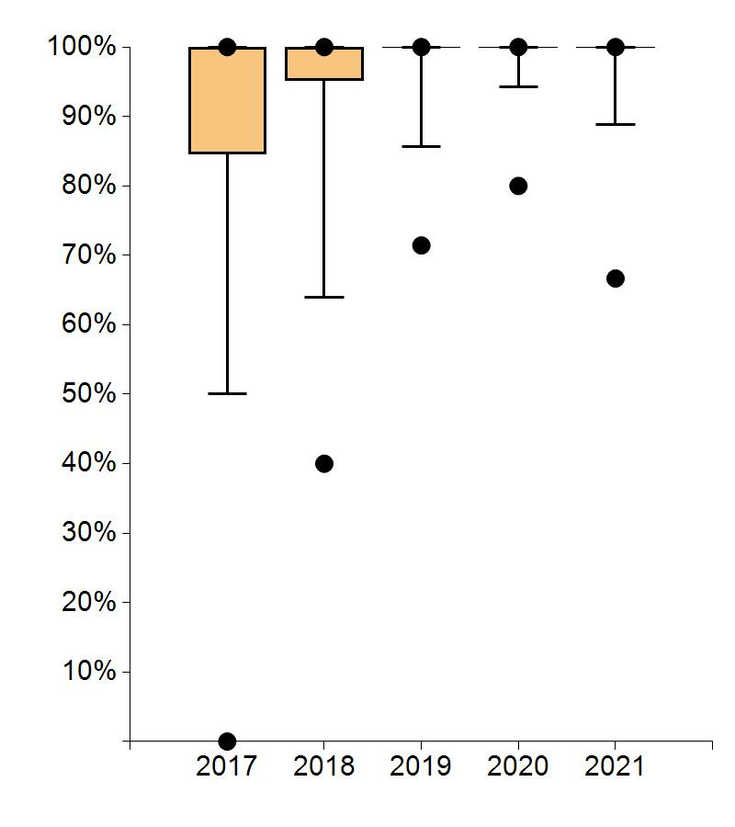
Jahresbericht Gynäkologische Krebszentren 2023 (Auditjahr 2022 / Kennzahlenjahr 2021)
15. Angaben im Befundbericht bei Lymphonodektomie (LL Zervix QI)
 | Kennzahlendefinition | FAG-Z360 B
 |  | 2017 | 2018 | 2019 | 2020 | 2021
Zähler | Operative Fälle des Nenners mit vollständigen Angaben im Befundbericht (Def. siehe Kennzahlenbogen) | 3 | 13 | 25 | 18 | 20
Nenner | Operative Fälle Zervixkarzinom und Lymphonodektomie | 9 | 17 | 25 | 18 | 20
Quote | Sollvorgabe ≥ 80% | 33,33% | 76,47% | 100% | 100% | 100%
 |  | 2017 | 2018 | 2019 | 2020 | 2021
 | Max | 100% | 100% | 100% | 100% | 100%
 | 95. Perzentil | 100% | 100% | 100% | 100% | 100%
 | 75. Perzentil | 100% | 100% | 100% | 100% | 100%
 | Median | 100% | 100% | 100% | 100% | 100%
 | 25. Perzentil | 84,62% | 95,21% | 100% | 100% | 100%
 | 5. Perzentil | 50,00% | 63,96% | 85,71% | 94,20% | 88,89%
 | Min | 0,00% | 40,00% | 71,43% | 80,00% | 66,67%
Standorte mit auswertbaren Daten |  | Standorte innerhalb der Plausibilitätsgrenzen
Anzahl | % | Anzahl | %
175 | 98,87% | 174 | 99,43%
Anmerkungen:

Slide 27
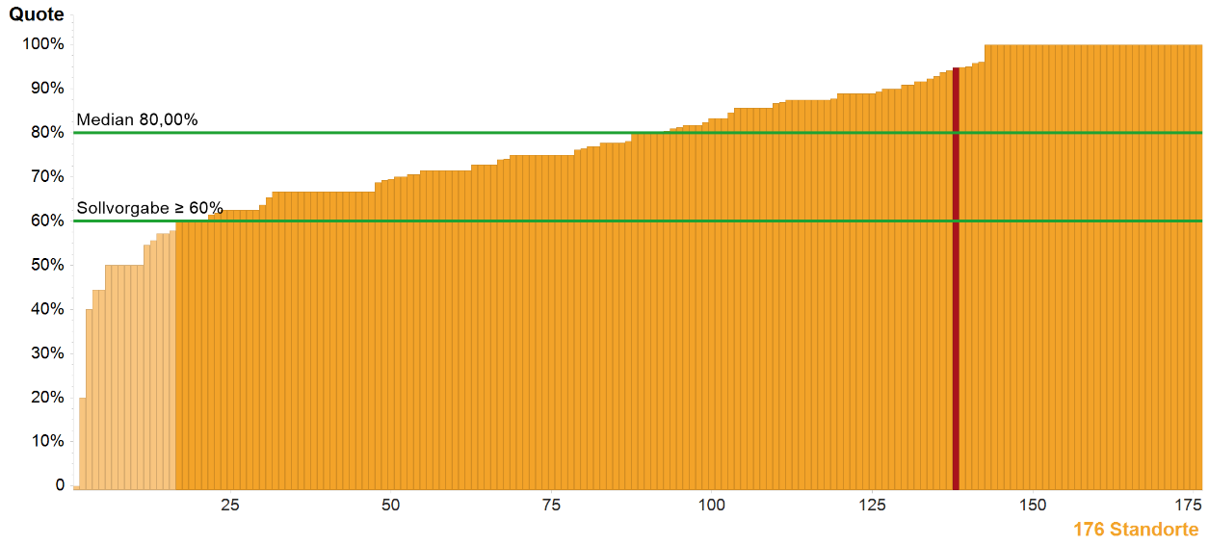
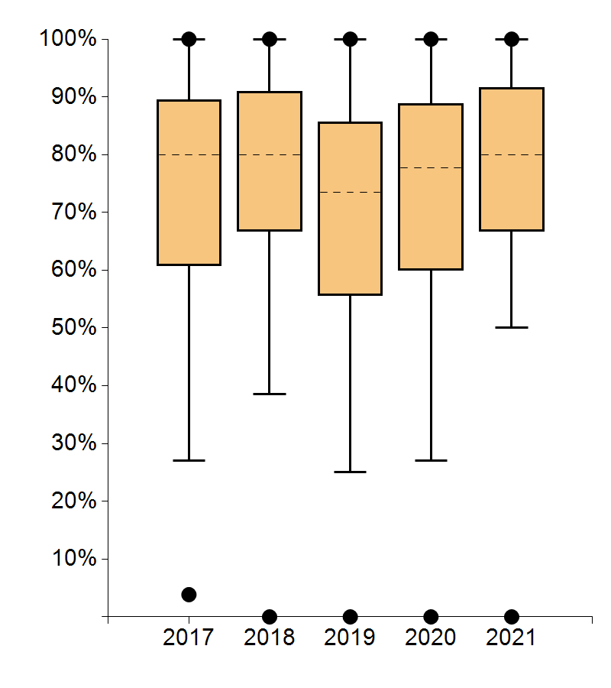
Jahresbericht Gynäkologische Krebszentren 2023 (Auditjahr 2022 / Kennzahlenjahr 2021)
16. Zytologisches/histologisches LK-staging (LL Zervix QI)
 | Kennzahlendefinition | FAG-Z360 B
 |  | 2017 | 2018 | 2019 | 2020 | 2021
Zähler | Primärfälle des Nenners mit zytologischem/histologischem LK-staging | 22 | 16 | 13 | 23 | 18
Nenner | Primärfälle Zervixkarzinom FIGO Stadium ≥ IA2-IVA | 28 | 25 | 19 | 28 | 19
Quote | Sollvorgabe ≥ 60% | 78,57% | 64,00% | 68,42% | 82,14% | 94,74%
 |  | 2017 | 2018 | 2019 | 2020 | 2021
 | Max | 100% | 100% | 100% | 100% | 100%
 | 95. Perzentil | 100% | 100% | 100% | 100% | 100%
 | 75. Perzentil | 89,45% | 90,91% | 85,71% | 88,89% | 91,67%
 | Median | 80,00% | 80,00% | 73,51% | 77,78% | 80,00%
 | 25. Perzentil | 60,77% | 66,67% | 55,56% | 60,00% | 66,67%
 | 5. Perzentil | 27,04% | 38,50% | 25,11% | 27,00% | 50,00%
 | Min | 3,85% | 0,00% | 0,00% | 0,00% | 0,00%
Standorte mit auswertbaren Daten |  | Standorte innerhalb der Plausibilitätsgrenzen
Anzahl | % | Anzahl | %
176 | 99,44% | 160 | 90,91%
Anmerkungen:

Slide 28
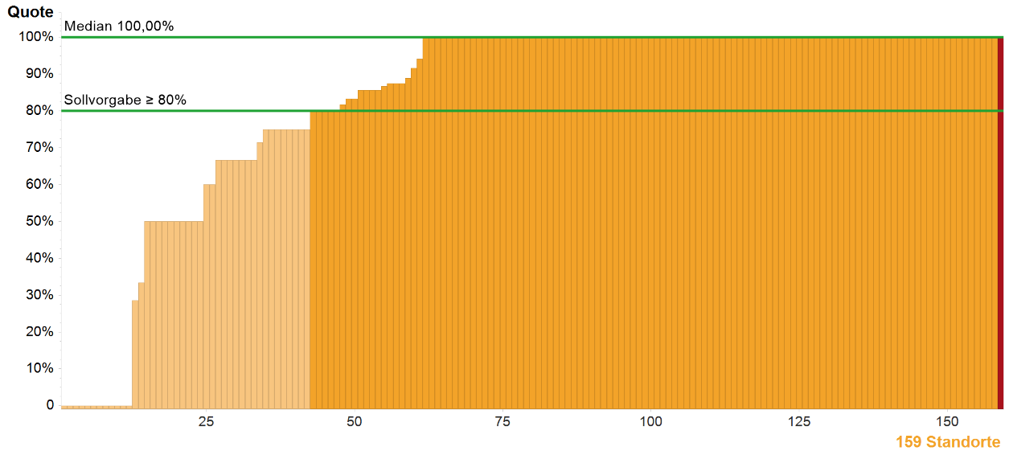
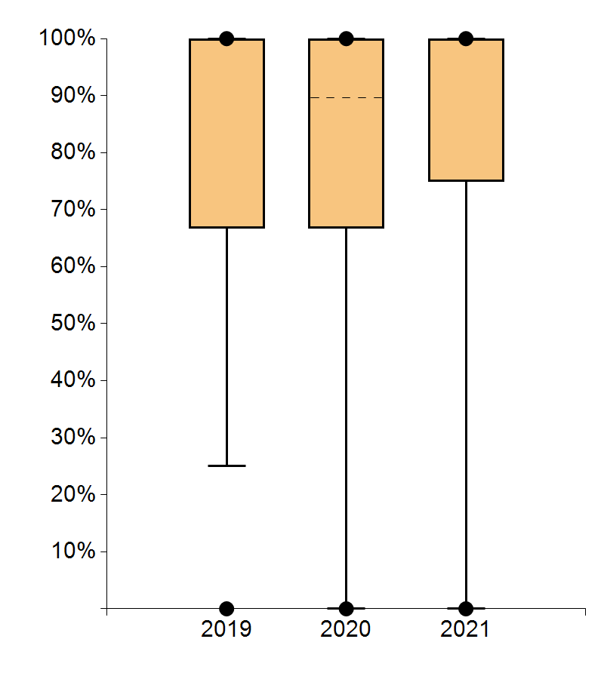
Jahresbericht Gynäkologische Krebszentren 2023 (Auditjahr 2022 / Kennzahlenjahr 2021)
17. Brachytherapie als Bestandteil prim. Radio(chemo)therapie
 | Kennzahlendefinition | FAG-Z360 B
 |  | 2017 | 2018 | 2019 | 2020 | 2021
Zähler | Primärfälle des Nenners, bei denen eine Brachytherapie als Bestandteil der primärer Radio(chemo)therapie durchgeführt wurde | k.A. | k.A. | 6 | 5 | 10
Nenner | Primärfälle mit Zervixkarzinom und primärer Radio(chemo)therapie, ohne prim. Fernmetastasen | k.A. | k.A. | 8 | 6 | 10
Quote | Sollvorgabe ≥ 80% | k.A. | k.A. | 75,00% | 83,33% | 100%
 |  | 2017 | 2018 | 2019 | 2020 | 2021
 | Max | ----- | ----- | 100% | 100% | 100%
 | 95. Perzentil | ----- | ----- | 100% | 100% | 100%
 | 75. Perzentil | ----- | ----- | 100% | 100% | 100%
 | Median | ----- | ----- | 100% | 89,59% | 100%
 | 25. Perzentil | ----- | ----- | 66,67% | 66,67% | 75,00%
 | 5. Perzentil | ----- | ----- | 25,00% | 0,00% | 0,00%
 | Min | ----- | ----- | 0,00% | 0,00% | 0,00%
Standorte mit auswertbaren Daten |  | Standorte innerhalb der Plausibilitätsgrenzen
Anzahl | % | Anzahl | %
159 | 89,83% | 117 | 73,58%
Anmerkungen:

Slide 29
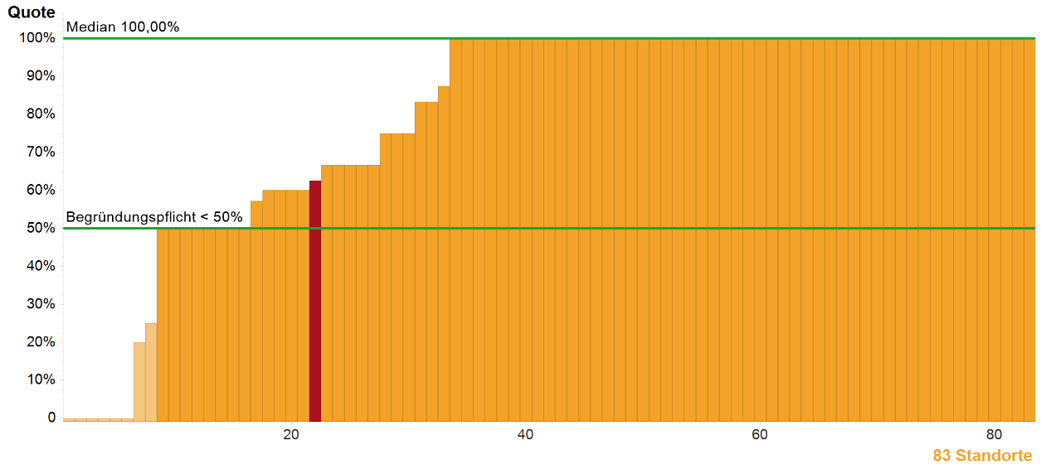
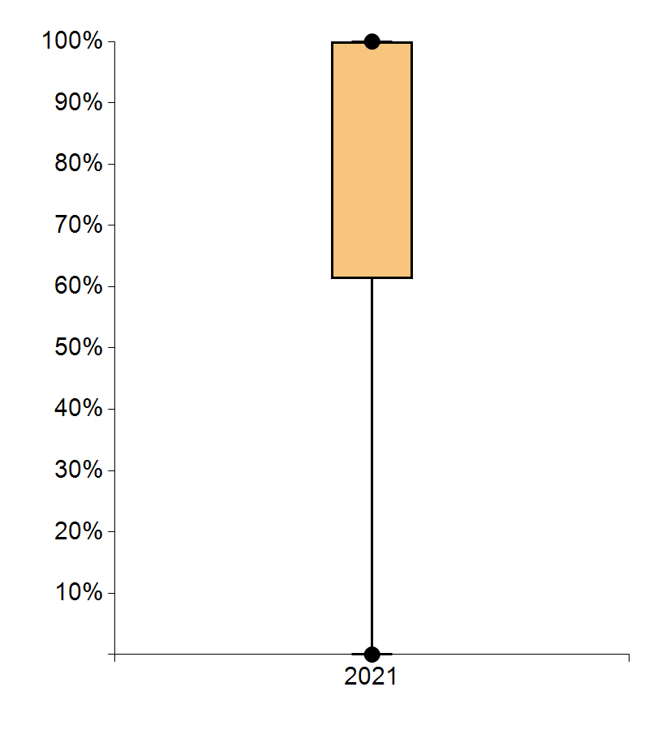
Jahresbericht Gynäkologische Krebszentren 2023 (Auditjahr 2022 / Kennzahlenjahr 2021)
18. Histologische Sicherung Lokalrezidiv (LL Zervix QI)
 | Kennzahlendefinition | FAG-Z360 B
 |  | 2017 | 2018 | 2019 | 2020 | 2021
Zähler | Pat. des Nenners mit prätherapeutischer histologischer Sicherung | k.A. | k.A. | k.A. | k.A. | 5
Nenner | Pat. mit Zervixkarzinom und Therapie eines Lokalrezidivs | k.A. | k.A. | k.A. | k.A. | 8
Quote | Begründungspflicht* <50% | k.A. | k.A. | k.A. | k.A. | 62,50%
 |  | 2017 | 2018 | 2019 | 2020 | 2021
 | Max | ----- | ----- | ----- | ----- | 100%
 | 95. Perzentil | ----- | ----- | ----- | ----- | 100%
 | 75. Perzentil | ----- | ----- | ----- | ----- | 100%
 | Median | ----- | ----- | ----- | ----- | 100%
 | 25. Perzentil | ----- | ----- | ----- | ----- | 61,25%
 | 5. Perzentil | ----- | ----- | ----- | ----- | 0,00%
 | Min | ----- | ----- | ----- | ----- | 0,00%
Standorte mit auswertbaren Daten |  | Standorte innerhalb der Plausibilitätsgrenzen
Anzahl | % | Anzahl | %
83 | 46,89% | 75 | 90,36%
Anmerkungen:
* Bei Werten außerhalb der Plausibilitätsgrenze(n) besteht eine Begründungspflicht der Zentren.

Slide 30
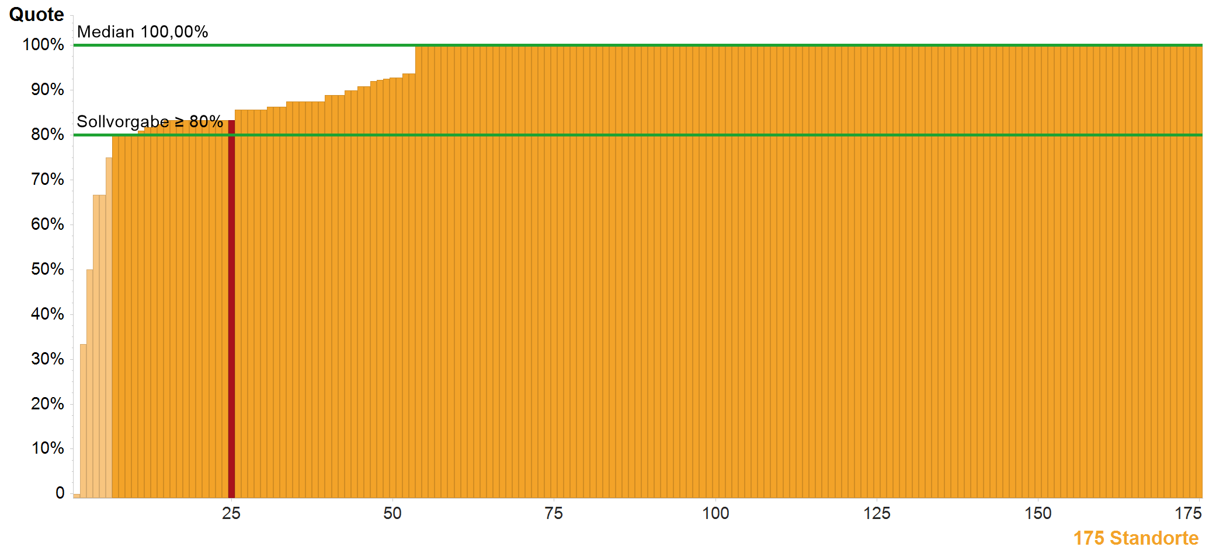
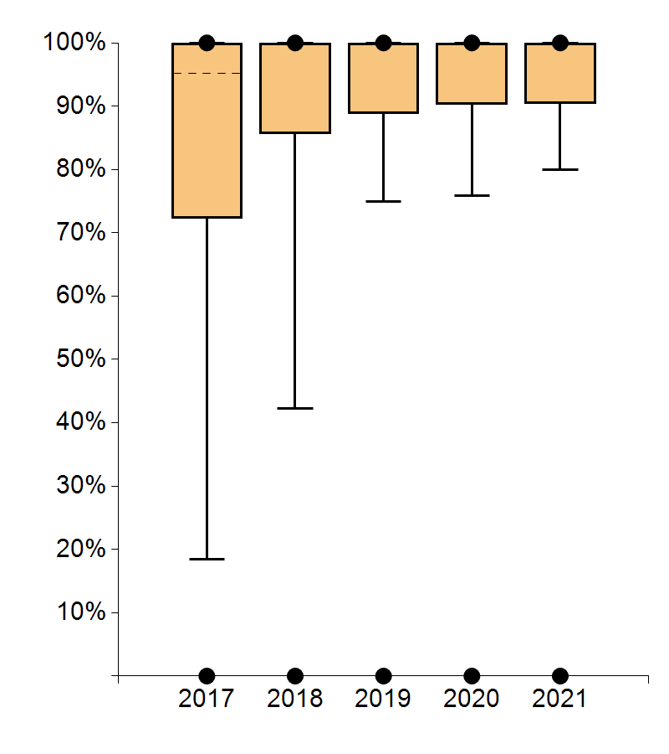
Jahresbericht Gynäkologische Krebszentren 2023 (Auditjahr 2022 / Kennzahlenjahr 2021)
19. Angaben im Befundbericht bei Erstdiagnose und Tumorresektion (LL Vulva QI)
 | Kennzahlendefinition | FAG-Z360 B
 |  | 2017 | 2018 | 2019 | 2020 | 2021
Zähler | Primärfälle des Nenners mit vollständigen Angaben im Befundbericht (Def. siehe Kennzahlenbogen) | 7 | 9 | 10 | 13 | 15
Nenner | Primärfälle Vulvakarzinom mit Tumorresektion | 11 | 9 | 12 | 14 | 18
Quote | Sollvorgabe ≥ 80% | 63,64% | 100% | 83,33% | 92,86% | 83,33%
 |  | 2017 | 2018 | 2019 | 2020 | 2021
 | Max | 100% | 100% | 100% | 100% | 100%
 | 95. Perzentil | 100% | 100% | 100% | 100% | 100%
 | 75. Perzentil | 100% | 100% | 100% | 100% | 100%
 | Median | 95,22% | 100% | 100% | 100% | 100%
 | 25. Perzentil | 72,32% | 85,71% | 88,89% | 90,24% | 90,46%
 | 5. Perzentil | 18,44% | 42,29% | 75,00% | 75,83% | 80,00%
 | Min | 0,00% | 0,00% | 0,00% | 0,00% | 0,00%
Standorte mit auswertbaren Daten |  | Standorte innerhalb der Plausibilitätsgrenzen
Anzahl | % | Anzahl | %
175 | 98,87% | 169 | 96,57%
Anmerkungen:

Slide 31
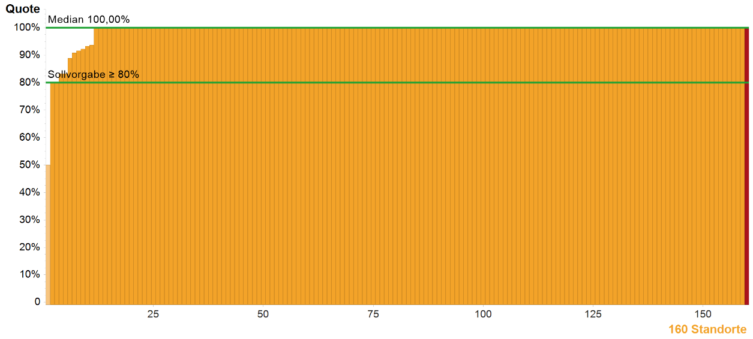
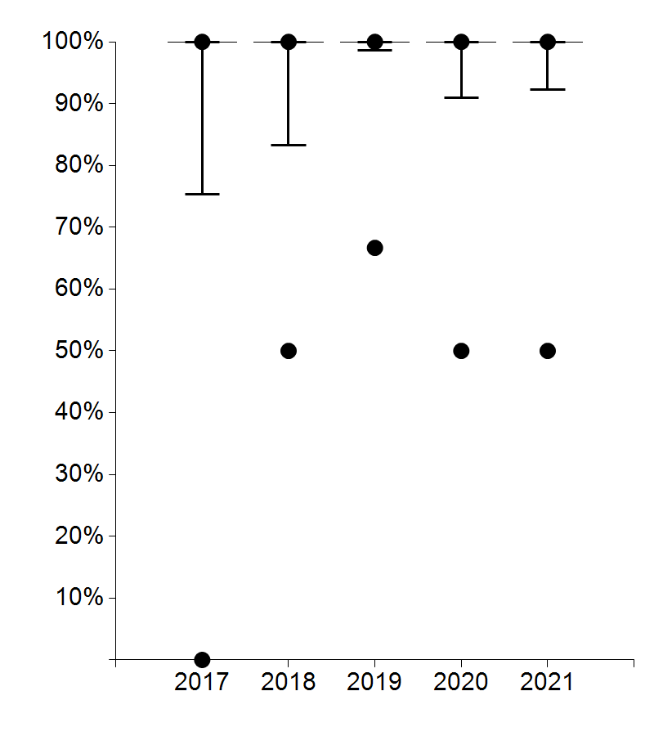
Jahresbericht Gynäkologische Krebszentren 2023 (Auditjahr 2022 / Kennzahlenjahr 2021)
20. Angaben im Befundbericht bei Lymphonodektomie (LL Vulva QI)
 | Kennzahlendefinition | FAG-Z360 B
 |  | 2017 | 2018 | 2019 | 2020 | 2021
Zähler | Primärfälle des Nenners mit vollständigen Angaben im Befundbericht (Def. siehe Kennzahlenbogen) | 6 | 9 | 9 | 11 | 17
Nenner | Primärfälle Vulvakarzinom mit Lymphonodektomie | 7 | 10 | 10 | 11 | 17
Quote | Sollvorgabe ≥ 80% | 85,71% | 90,00% | 90,00% | 100% | 100%
 |  | 2017 | 2018 | 2019 | 2020 | 2021
 | Max | 100% | 100% | 100% | 100% | 100%
 | 95. Perzentil | 100% | 100% | 100% | 100% | 100%
 | 75. Perzentil | 100% | 100% | 100% | 100% | 100%
 | Median | 100% | 100% | 100% | 100% | 100%
 | 25. Perzentil | 100% | 100% | 100% | 100% | 100%
 | 5. Perzentil | 75,33% | 83,33% | 98,69% | 90,91% | 92,28%
 | Min | 0,00% | 50,00% | 66,67% | 50,00% | 50,00%
Standorte mit auswertbaren Daten |  | Standorte innerhalb der Plausibilitätsgrenzen
Anzahl | % | Anzahl | %
160 | 90,40% | 159 | 99,38%
Anmerkungen:

Slide 32
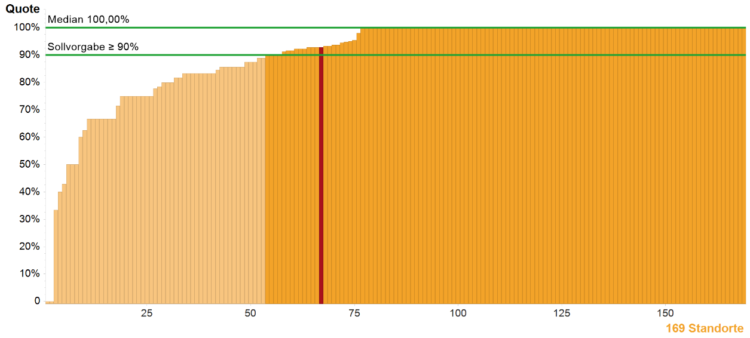
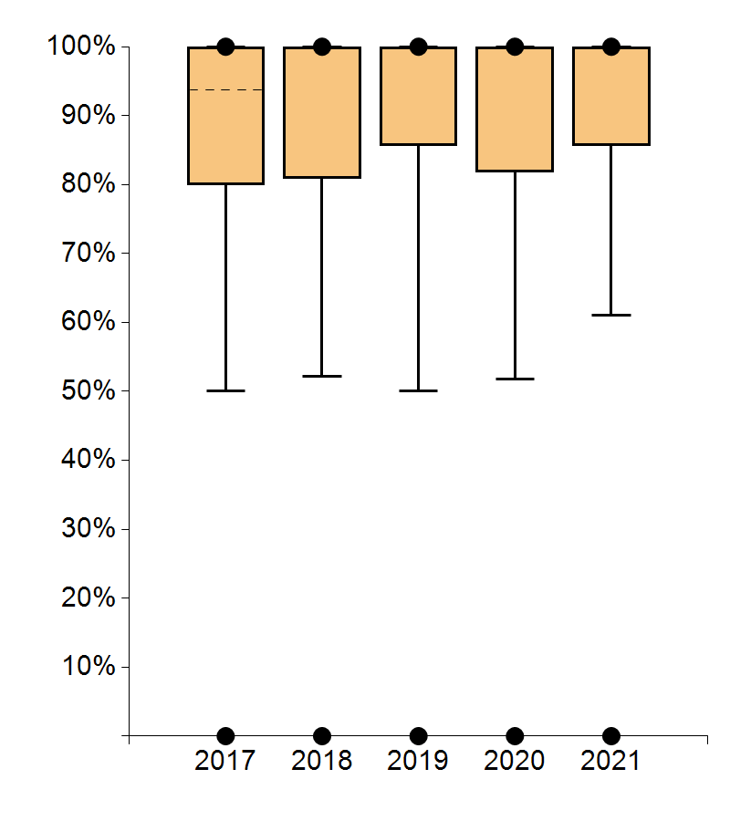
Jahresbericht Gynäkologische Krebszentren 2023 (Auditjahr 2022 / Kennzahlenjahr 2021)
21. Durchführung inguinofemorales Staging (LL Vulva QI)
 | Kennzahlendefinition | FAG-Z360 B
 |  | 2017 | 2018 | 2019 | 2020 | 2021
Zähler | Primärfälle des Nenners mit operativem Staging (systematische Lymphonodektomie und/oder Sentinel Verfahren) der inguinofemoralen Lymphknoten | 7 | 6 | 5 | 9 | 13
Nenner | Primärfälle Vulvakarzinom ≥ pT1b (ohne Basalzellkarzinom u. ohne verruköses Karzinom) | 7 | 6 | 5 | 10 | 14
Quote | Sollvorgabe ≥ 90% | 100% | 100% | 100% | 90,00% | 92,86%
 |  | 2017 | 2018 | 2019 | 2020 | 2021
 | Max | 100% | 100% | 100% | 100% | 100%
 | 95. Perzentil | 100% | 100% | 100% | 100% | 100%
 | 75. Perzentil | 100% | 100% | 100% | 100% | 100%
 | Median | 93,75% | 100% | 100% | 100% | 100%
 | 25. Perzentil | 80,00% | 80,91% | 85,71% | 81,82% | 85,71%
 | 5. Perzentil | 50,00% | 52,14% | 50,00% | 51,79% | 61,00%
 | Min | 0,00% | 0,00% | 0,00% | 0,00% | 0,00%
Standorte mit auswertbaren Daten |  | Standorte innerhalb der Plausibilitätsgrenzen
Anzahl | % | Anzahl | %
169 | 95,48% | 116 | 68,64%
Anmerkungen:

Slide 33
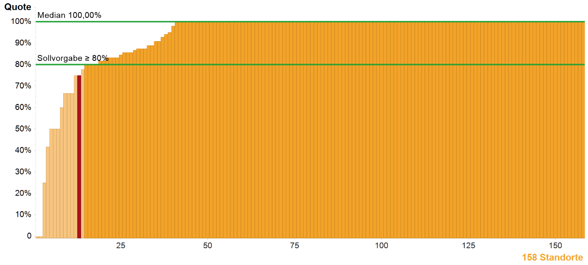
Jahresbericht Gynäkologische Krebszentren 2023 (Auditjahr 2022 / Kennzahlenjahr 2021)
22. Sentinel Lymphknoten Biopsie (LL Vulva QI)
 | Kennzahlendefinition | FAG-Z360 B
 |  | 2017 | 2018 | 2019 | 2020 | 2021
Zähler | Primärfälle des Nenners mit den beschrieb. Merkmalen bei durchgeführter Sentinel-OP (Def. siehe Kennzahlenbogen) | 5 | 9 | 7 | 8 | 9
Nenner | Primärfälle Vulvakarzinom und Sentinel-Lymphknotenbiopsie | 5 | 9 | 8 | 10 | 12
Quote | Sollvorgabe ≥ 80% | 100% | 100% | 87,50% | 80,00% | 75,00%
 |  | 2017 | 2018 | 2019 | 2020 | 2021
 | Max | 100% | 100% | 100% | 100% | 100%
 | 95. Perzentil | 100% | 100% | 100% | 100% | 100%
 | 75. Perzentil | 100% | 100% | 100% | 100% | 100%
 | Median | 100% | 100% | 100% | 100% | 100%
 | 25. Perzentil | 80,00% | 85,71% | 100% | 98,08% | 98,47%
 | 5. Perzentil | 8,21% | 50,00% | 66,67% | 63,64% | 65,67%
 | Min | 0,00% | 0,00% | 0,00% | 0,00% | 0,00%
Standorte mit auswertbaren Daten |  | Standorte innerhalb der Plausibilitätsgrenzen
Anzahl | % | Anzahl | %
158 | 89,27% | 144 | 91,14%
Anmerkungen:

Slide 34
Jahresbericht Gynäkologische Krebszentren 2023 (Auditjahr 2022 / Kennzahlenjahr 2021)
23. Systematische Lymphadenektomie bei Typ-I-Endometriumkarzinom (LL Endometrium QI)
 | Kennzahlendefinition | FAG-Z360 B
 |  | 2017 | 2018 | 2019 | 2020 | 2021
Zähler | Primärfälle des Nenners mit systematischer LNE | k.A. | 0 | 1 | 0 | 0
Nenner | Primärfälle Typ-I-Endometriumkarzinom (ICD-0: 8380/3, 8570/3, 8263/3, 8382/3, 8480/3) pT1a, G1/2, cN0 | k.A. | 8 | 9 | 5 | 16
Quote | Sollvorgabe ≤ 5% | k.A. | 0,00% | 11,11% | 0,00% | 0,00%
 |  | 2017 | 2018 | 2019 | 2020 | 2021
 | Max | ----- | 33,33% | 33,33% | 100% | 50,00%
 | 95. Perzentil | ----- | 14,11% | 9,09% | 13,81% | 9,36%
 | 75. Perzentil | ----- | 0,00% | 0,00% | 0,00% | 0,00%
 | Median | ----- | 0,00% | 0,00% | 0,00% | 0,00%
 | 25. Perzentil | ----- | 0,00% | 0,00% | 0,00% | 0,00%
 | 5. Perzentil | ----- | 0,00% | 0,00% | 0,00% | 0,00%
 | Min | ----- | 0,00% | 0,00% | 0,00% | 0,00%
Standorte mit auswertbaren Daten |  | Standorte innerhalb der Plausibilitätsgrenzen
Anzahl | % | Anzahl | %
175 | 98,87% | 159 | 90,86%
Anmerkungen:

Slide 35
Jahresbericht Gynäkologische Krebszentren 2023 (Auditjahr 2022 / Kennzahlenjahr 2021)
24. Adjuvante Chemotherapie bei Typ-I-Endometriumkarzinom (LL Endometrium QI)
 | Kennzahlendefinition | FAG-Z360 B
 |  | 2017 | 2018 | 2019 | 2020 | 2021
Zähler | Primärfälle des Nenners mit adjuvanter Chemotherapie | k.A. | 0 | 1 | 0 | 0
Nenner | Primärfälle Typ-I-Endometriumkarzinom (ICD-0: 8380/3, 8570/3, 8263/3, 8382/3, 8480/3) pT1a/b G1 cN0/pN0 o. pT1a/b G2 cN0/pN0 | k.A. | 1 | 4 | 3 | 10
Quote | Sollvorgabe ≤ 5% | k.A. | 0,00% | 25,00% | 0,00% | 0,00%
 |  | 2017 | 2018 | 2019 | 2020 | 2021
 | Max | ----- | 20,00% | 25,00% | 28,57% | 21,43%
 | 95. Perzentil | ----- | 4,76% | 4,57% | 0,00% | 5,74%
 | 75. Perzentil | ----- | 0,00% | 0,00% | 0,00% | 0,00%
 | Median | ----- | 0,00% | 0,00% | 0,00% | 0,00%
 | 25. Perzentil | ----- | 0,00% | 0,00% | 0,00% | 0,00%
 | 5. Perzentil | ----- | 0,00% | 0,00% | 0,00% | 0,00%
 | Min | ----- | 0,00% | 0,00% | 0,00% | 0,00%
Standorte mit auswertbaren Daten |  | Standorte innerhalb der Plausibilitätsgrenzen
Anzahl | % | Anzahl | %
177 | 100,00% | 167 | 94,35%
Anmerkungen:

Slide 36
Jahresbericht Gynäkologische Krebszentren 2023 (Auditjahr 2022 / Kennzahlenjahr 2021)
25a. Hysterektomie ohne Morcellement bei auf den Uterus beschränktem Sarkom (im Zentrum) (LL Sarkom QI)
 | Kennzahlendefinition | FAG-Z360 B
 |  | 2017 | 2018 | 2019 | 2020 | 2021
Zähler | Primärfälle des Nenners mit Hysterektomie ohne Morcellement | k.A. | k.A. | k.A. | k.A. | k.A.
Nenner | Im Zentrum operierte Primärfälle mit auf den Uterus beschränktem Sarkom (ICD-O T C54, C55 iVm Morphologie-Codes Sarkomzentren), M0 mit Hysterektomie | k.A. | k.A. | k.A. | k.A. | k.A.
Quote | Begründungspflicht* <90% | k.A. | k.A. | k.A. | k.A. | k.A.
 |  | 2017 | 2018 | 2019 | 2020 | 2021
 | Max | ----- | ----- | ----- | ----- | 100%
 | 95. Perzentil | ----- | ----- | ----- | ----- | 100%
 | 75. Perzentil | ----- | ----- | ----- | ----- | 100%
 | Median | ----- | ----- | ----- | ----- | 100%
 | 25. Perzentil | ----- | ----- | ----- | ----- | 81,25%
 | 5. Perzentil | ----- | ----- | ----- | ----- | 0,00%
 | Min | ----- | ----- | ----- | ----- | 0,00%
Standorte mit auswertbaren Daten |  | Standorte innerhalb der Plausibilitätsgrenzen
Anzahl | % | Anzahl | %
56 | 31,64% | 41 | 73,21%
Anmerkungen:
* Bei Werten außerhalb der Plausibilitätsgrenze(n) besteht eine Begründungspflicht der Zentren.

Slide 37
Jahresbericht Gynäkologische Krebszentren 2023 (Auditjahr 2022 / Kennzahlenjahr 2021)
25b. Hysterektomie ohne Morcellement bei auf den Uterus beschränktem Sarkom (außerhalb des Zentrums) (LL Sarkom QI)
 | Kennzahlendefinition | FAG-Z360 B
 |  | 2017 | 2018 | 2019 | 2020 | 2021
Zähler | Primärfälle des Nenners mit Hysterektomie ohne Morcellement | k.A. | k.A. | k.A. | k.A. | k.A.
Nenner | Außerhalb des Zentrums operierte Primärfälle mit auf den Uterus beschränktem Sarkom (ICD-O T C54, C55 iVm Morphologie-Codes Sarkomzentren), M0 mit Hysterektomie | k.A. | k.A. | k.A. | k.A. | k.A.
Quote | Begründungspflicht* <90% | k.A. | k.A. | k.A. | k.A. | k.A.
 |  | 2017 | 2018 | 2019 | 2020 | 2021
 | Max | ----- | ----- | ----- | ----- | 100%
 | 95. Perzentil | ----- | ----- | ----- | ----- | 100%
 | 75. Perzentil | ----- | ----- | ----- | ----- | 100%
 | Median | ----- | ----- | ----- | ----- | 100%
 | 25. Perzentil | ----- | ----- | ----- | ----- | 0,00%
 | 5. Perzentil | ----- | ----- | ----- | ----- | 0,00%
 | Min | ----- | ----- | ----- | ----- | 0,00%
Standorte mit auswertbaren Daten |  | Standorte innerhalb der Plausibilitätsgrenzen
Anzahl | % | Anzahl | %
7 | 3,95% | 4 | 57,14%
Anmerkungen:
* Bei Werten außerhalb der Plausibilitätsgrenze(n) besteht eine Begründungspflicht der Zentren.

Slide 38
WISSEN AUS ERSTER HAND
Mehr Informationen unter www.krebsgesellschaft.de
Autoren
Deutsche Krebsgesellschaft e.V.
Deutsche Gesellschaft für Gynäkologie u. Geburtshilfe e.V.
Arbeitsgemeinschaft Gynäkologische Onkologie e.V.
Zertifizierungskommission Gynäkologische Krebszentren
Matthias W. Beckmann, Sprecher Zertifizierungskommission
Christian Dannecker, Stellv. Sprecher Zertifizierungskommission
Simone Wesselmann, Deutsche Krebsgesellschaft e.V.
Johannes Rückher, Deutsche Krebsgesellschaft e.V.
Martin Utzig, Deutsche Krebsgesellschaft e.V.
Agnes Bischofberger, OnkoZert
Florina Dudu, OnkoZert
Impressum
Herausgeber und inhaltlich verantwortlich:
Deutsche Krebsgesellschaft (DKG)
Kuno-Fischer-Straße 8
14057 Berlin
Tel: +49 (030) 322 93 29 0
Vereinsregister Amtsgericht Charlottenburg,
Vereinsregister-Nr.: VR 27661 B
V.i.S.d.P.: Dr. Johannes Bruns
in Zusammenarbeit mit:
OnkoZert, Neu-Ulm
www.onkozert.de
Basierend auf dem Versionsstand des
Allgemeinen Jahresberichtes, Version e-A1-de;
Stand 26.05.2023

